Slide 1
titanyum

Slide 3
titanyum
Al, Fe ve Mg’dan sonra yeryüzünde en bol bulunan 4. metal, 9. element.
Varlığı 200 yıldan bu yana bilinmekle birlikte ticari üretimi 1950’lerde başladı.
İlk keşfedilen minerali rutil!
Bunun dışında,
İlmenit (FeTiO₃)
Arizonit (Fe₂Ti₃O₉)
Perovskit (CaTiO₃) ve
Titanit (CaTiSiO₅)
Minerallerinde bulunur.

Slide 4
Titanyumun üstünlükleri
hafif metaller
ağır metaller
Li
Mg
Al
Ti
Fe
Ni
Cu
0 2 4 6 8 10
yoğunluk g/cm³

Slide 5
Titanyumun üstünlükleri
Deniz suyu ve bir çok korozif koşula dayanıklı
Yüksek korozyon direnci
Düşük yoğunluk
Biyo uyumluluk
TİTANYUM
Yüksek spesifik mukavemet
Manyetik değil
Çelikten daha
yüksek ve alüminyumun 3 katı

Slide 6
Titanyum
Düşük yoğunluk: 4.5 g/cm³
Yüksek Mukavemet/ağırlık ve tokluk; çelik kadar mukavemetli ve %45 daha hafif
Alüminyum ve vanadyum ile alaşımlandığında çok yüksek sıcaklıklara dayanıklı
σ_{ç} = 270-750 MPa; alaşımları σ_{ç} = 350-1200 MPa
σ_{a} = 165-485 MPa; alaşımları σ_{a} = 200-1170 MPa
E»110 GPa / G»45 GPa
Isıl işlemle geniş yelpazede mekanik özellikler
Yüksek Ergime noktası: 1668°C

Slide 7
Titanyum
480°C’ye kadar sıcaklığa dayanım/T>480°C: oksit titanyumda çözünür ve gevrekliğe neden olur.
Mükemmel korozyon direnci: yüzeyde çok ince koruyucu bir oksit filmi
Biyo uyumlu
asit ve alkalilere Al, Fe ve Mg’dan daha dayanıklı
Mükemmel yüksek sıcaklık özellikleri
Yüksek sürünme direnci
Şok/darbe direnci
Düşük ısıl genleşme
Toksik değil

Slide 8
Titanyum alaşımları
O, N, C ve H ile kolayca reaksiyona girer.
Çok reaktif olduğundan cevherlerinin çıkarılması ve üretimi güç; bu nedenle de pahalı.
Saf titanyum £ 8000/ton
Titanyum alaşımları
£ 20000-30000/ton
Alüminyum alaşımları ve çelikler
£1,000 - £2,000/ton
Maliyetin göz ardı edilebileceği kritik yapısal uygulamalarda çoğunlukla işlem alaşımı formlarında kullanılır. %80’i havacılıkta!

Slide 9
titanyum
Dünya titanyum üretimi ve ticaretinde başı çeken ülkeler
Avustralya,
Güney Afrika Cumhuriyeti,
Sri Lanka ve
B.D.T.'dir.
Ülkemizde titanyum mineralleri üretilmemekte, ihtiyaç ithalatla karşılanmaktadır.

Slide 10
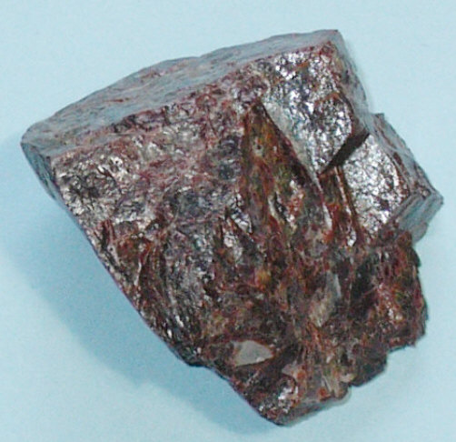
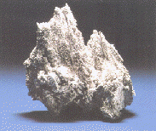
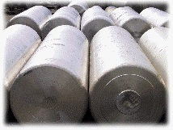
Titanyum üretimi
Rutil
Sünger Ti
Ti ingot

Slide 11
Titanyum üretimi
Titanyum ve karbon bir arada ısıtıldığında Titanyum karbür (TiC) oluşur.
pik demirin üretiminde olduğu gibi Ti’un oksitli cevheri (rutil) yüksek fırında karbon ile redüklenerek üretilemez.
Bu şartlarda saf titanyum elde etmek imkansızdır. Ayrıca, karbürün varlığı metali çok gevrek yapar.
TiO₂ kovalent bağlıdır ve bu nedenle elektroliz
yöntemi ile de elde edilemez.
Bu nedenle redükleme işi için farklı bir redükleyici kullanmak gerekir.

Slide 12
Titanyum üretimi
Titanyum üretiminin %99’u Kroll prosesi ile yapılır:
Titanyum oksit
Titanyum klorür
Titanyum
TiO₂ karbon ve klor ile birlikte ısıtılır
TiCl₄ ergimiş Mg ile redüklenir ve Mg serbest kalır!

Slide 13
Titanyum üretimi
Vakum ark rafinasyon (VAR) yöntemi
Sünger Ti ve alaşım elementleri karıştırılır.
Hidrolik preslerde briketler haline getirilir.
Briketlerin yapılmasında işletme geri dönüşleri ve hurda da kullanılabilir.
Briketler birinci ergitme elektrodu yapmak üzere birbirlerine birleştirilir.
Elde edilen elektrod vakum ark rafinasyon ocağında iki veya üç kez ergitilerek titanyum ingotlar üretilir.

Slide 14
Titanyum üretimi
Sünger Ti
Birinci ergitme
ikinci ergitme
presleme
karıştırma
birleştirme
ingot
Alaşım ilavesi
briket

Slide 15
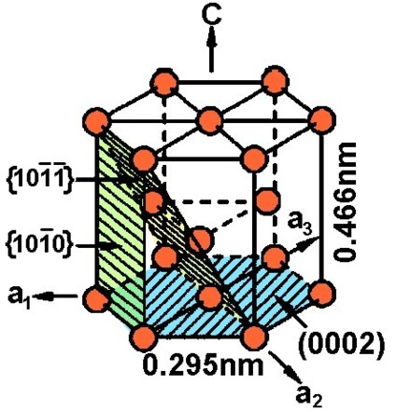
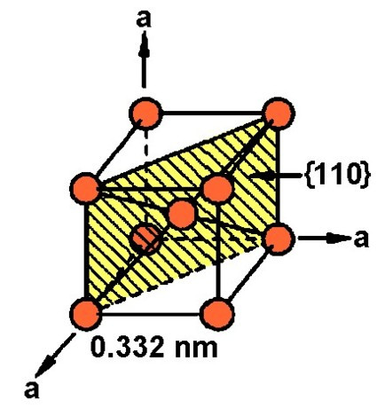
Saf titanyum
< 882°C (β geçiş sıcaklığı altında): α fazı
> 882°C (β geçiş sıcaklığı üstünde): β fazı
α fazı: Sıkı paket hekzagonal
β fazı: Hacim merkezli kübik (HMK)
6 atom / 0.106 mm³= 56,6
2 atom / 0.0366mm³= 54,6

Slide 16
Alaşım elementlerinin etkisi
Nötr
α yapıcı
β yapıcı
(izomorf)
β yapıcı
(ötektoid)
Alaşım elementleri β geçiş sıcaklığını etkiler!
α yapıcı elementler: β geçiş sıcaklığını yükseltir!
β yapıcı elementler: β geçiş sıcaklığını düşürür!
izomorf– katı eriyikte tamamen çözünenler
ötektoid – metaller arası bileşik yapanlar

Slide 17
Alaşım elementlerinin etkisi
Nötr
a yapıcı
β yapıcı
(izomorf)
β yapıcı
(ötektoid)
Nötr elementler– Zr, Sn, Si
a yapıcı elementler– Al, O, N, C
b yapıcı elementler –
izomorf – Mo, V, Ta, Nb
ötektoid – Fe, Mn, Cr, Co, Ni, Cu, H

Slide 18
Titanyum alaşımları
Saf Ti: sadece α fazı (oda sıcaklığında!)
Alaşımlama:
Saf Ti + β yapıcı elementler (az miktarda)
Saf Ti + β yapıcı + α yapıcı elementler
(α yapıcılar >> β yapıcılar)
sadece α fazı (oda sıcaklığında!)
Artan miktarda β yapıcı elementler
β fazı kararlı hale gelir!
α alaşımları
α+β alaşımları

Slide 19
Titanyum alaşım çeşitleri
4 ticari alaşım grubu
Ticari saflıkta titanyum
α Alaşımları ve
α-yakın alaşımları
α + β alaşımları
Yarı kararlı β alaşımları
Kararlı β alaşımları
α ∼α α+β ∼β β
sıcaklık
Ms
Mf
α yapıcılar
β Yapıcılar →

Slide 20
Titanyum alaşım grupları
α yapıcı elementlerle artan α fazı miktarı
β yapıcı elementlerle artan β fazı miktarı
α ∼α α+β ∼β β
yoğunluk
ısıl işlem kapasitesi
mukavemet
sürünme direnci
deformasyon hızı hassasiyeti
kaynaklanabilirlik
imal edilebilirlik

Slide 21
Titanyum alaşım grupları
 | α-yakın/bir miktar β |  | α-β karışımı |  | β-yakın/bir miktar α |  | β
Alaşımsız Ti | Ti-5Al-6Sn-2Zr-1Mo-0.2Si | Ti-6Al-2Sn-4Zr-4Mo | Ti-6Al-4V | Ti-6Al-6V-2Sn | Ti-6Al-2Sn-4Zr-6Mo | Ti-8Mn | Ti-8Mo-8V-2Fe-3Al | Ti-11.5Mo-6Zr-4.5Sn
 |  | Ti-8Al-1Mo-1V |  |  |  |  |  | Ti-13V-11Cr-3Al
Ti-5Al-2.5Sn |  |  |  |  |  |  |  | α

Slide 22
titanyum
Ticari saflıkta titanyumun mikroyapısı
Saflık seviyesi: %99-99.5
yapı: HCP
Başlıca elementler: Fe ve
arayer elementleri: C, O, N, H
O kalite ve mukavemeti belirler
C, N, H empürite olarak bulunur.
H kırılganlığa yol açar.
HCP α fazı yapısı
HCP α fazı yapısında dağılmış
küresel β partikülleri (empürite
olarak %0.3 Fe bulunması sebebiyle!)

Slide 23
alfa titanyum alaşımı
α yapıcılar:
α yapıcı elementler α fazında daha fazla
çözünürler ve α→β dönüşüm sıcaklığını yükseltirler.
Al, Sn, Ga, Ge gibi yer alan elementleri
O, N ve C gibi arayer elementleri
Her 2 grup katı eriyik sertleşmesi sağlar!
Saf Ti ve α yapıcı elementler içeren Ti alaşımları
alfa Ti alaşımları şeklinde adlandırılırlar.
Bu alaşımlar HCP kafes yapısına sahiptir.
α-yakın alaşımlar
Az miktarda sünek β fazı içeren (+%1-2 kadar Mo
veya Si) alaşımlar

Slide 24
Alfa titanyum alaşımları
Al ve O başlıca α yapıcı elementlerdir.
Al α→β dönüşüm sıcaklığını yükselterek α faz
alanını genişletir.
yapıcı elementlerin miktarı % 9’u
aşmamalıdır;
aksi takdirde kırılganlığa neden olurlar.
% 5-6 kadar Al, çok ince dağılımlı α₂ düzenli fazının oluşmasına yol açar.
Bu faz matrisle koherandır ve kırılganlık yapar.
fazını kararlı yapmak ve mukavemet kazandırmak
için az miktarda Sn ve Zr ilave edilir.

Slide 25
Alüminyum eşdeğeri
Daha az kullanılmakla birlikte α yapıcılar için de bir amprik bağıntı mevcuttur.
Al: en önemli α yapıcılardan biridir.
[Al]_{eş} = [Al] + 0,33 [Sn] + 0,17 [Zr] + 10 [O + C +2N]
Al eşdeğeri yaklaşık olarak %9’dan daha büyük olduğunda (bazı kaynaklara göre %5) Ti₃X metallerarası bileşik partikülleri oluşur: [Al]_{eş}< 9
Zr’un etkisi bilinmemekle birlikte diğer alaşım elementlerinin miktarına bağlıdır.
Oksijen eşdeğeri: %O + 2 %N + 0.67 %C

Slide 26
Alfa Titanium alaşımları
Yapı β faz bölgesinden soğutma hızına bağlıdır.
Yavaş soğuma: β→α dönüşümü yayınma ile: eş eksenli yapı
Orta hızda soğutma: β→α dönüşümü yayınma ile: widmanstatten yapısı
Ms altındaki sıcaklıklara Hızlı soğutma: β→α dönüşümü yayınmasız; masif dönüşüm;
iğnesel martensit yapısı:
β→α dönüşümü yayınma ile
β→α dönüşümü yayınmasız

Slide 27
Alfa Ti/alfa-yakın alaşımları
Ortalama mukavemet
İyi bir kırılma tokluğu
İyi sürünme direnci
Mukavemet O ve Al miktarlarına bağlı(Al<%5-6)
Al ortalama yoğunluğu düşürür.
Kolayca kaynaklanabilirler
Ve ısıl işlem gerektirmezler.
fakat α-yakın alaşımlar az miktarda sünek β fazı
içermeleri sayesinde ısıl işlem uygulanabilirler ve
sıcak dövülürler.
Yapı hekzagonal α’dan ibarettir.
600°C’ye kadar yüksek mukavemet ve oksidasyon direnci.

Slide 28
Ti-Al faz sistemi
Al, Ti alaşımlarında en çok ve sık kullanılan alaşım elementidir.
Al, α→β dönüşüm sıcaklığını yükselten ve hem α hem de β içinde ciddi miktarda çözünebilen yegane elementtir.
Yüksek miktarda Al hem mukavemeti hem de 600°C’ye kadar oksitlenme direncini arttırır.
Al α-Ti içinde %16’ya kadar çözünür ve
α→β dönüşüm T 882°C’den 1172°C’ye yükseltir.
Ancak, %16 Al içeren alaşımda soğuma sırasında kırılganlık yapan δ fazı çökelir. Bu nedenle α alaşımlarında Al miktarı %7’den azdır.

Slide 29
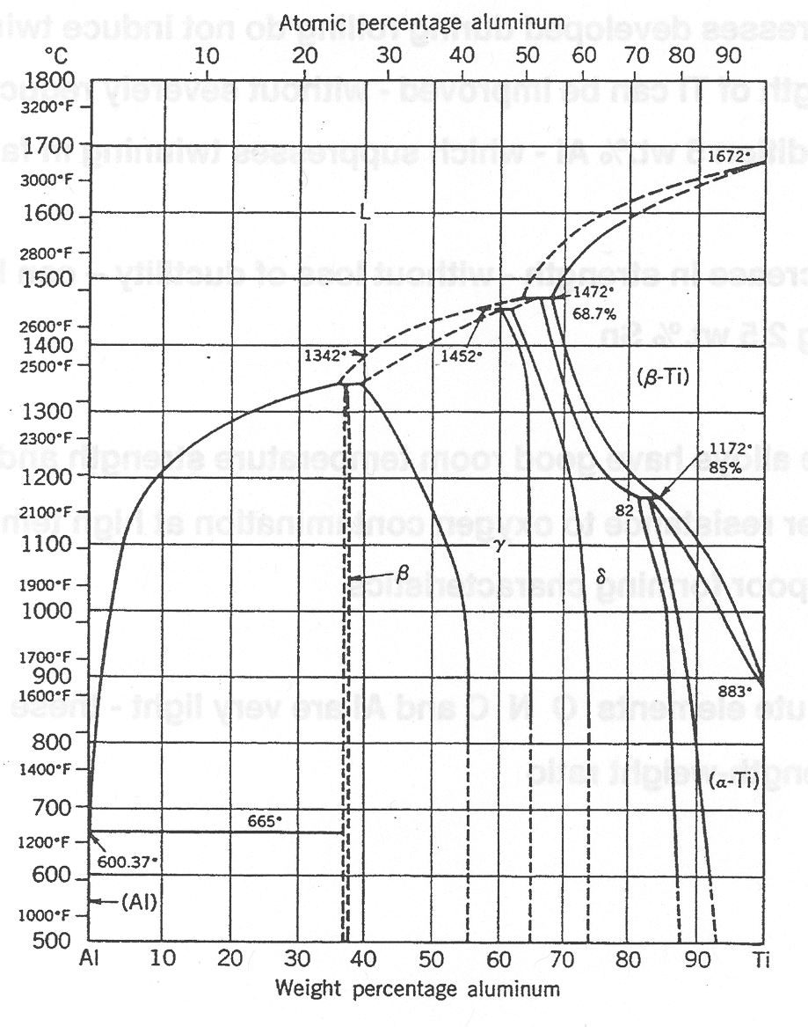
Ti-Al
faz sistemi

Slide 30
α-yakın titanyum mikroyapısı
β Fazı tane sınırı

Slide 31
Alfa + beta alaşımları
β yapıcılar
β İzomorf elementleri (tamamen kararlı β)
Mo, V, Nb ve Ta
β Ötektoid yapıcı elementler (kısmen kararlı β)
Fe, Cr, Mn, Co, Cu, Si ve H
Bu elementler α→β dönüşüm sıcaklığını düşürürler
ve daha yüksek konsantrasyonlarda tekrar
yükseltirler.
Bazı elementler ise nötr’dür:
Zr, Hf ve Sn
.

Slide 32
Alfa + beta alaşımları
β yapıcılar
β İçeren Ti alaşımlarına ısıl işlem uygulanabilir.
Bütün β alaşımları az miktarda α yapıcı bir element olan Al içerirler.
En β kararlı alaşımlar Ti-3Al-8V-6Cr-4Mo-4Zr ve Ti
15V-3Cr-3Al-3Sn alaşımlarıdır.
β Alaşımları çok yüksek şekil verilebilirlik
özelliğindedir.
β Düşük sıcaklık uygulamaları için uygun değildir.
α Alaşımları ise krojenik uygulamalara aday
malzemelerdir.
.

Slide 33
Alfa + beta alaşımları
Oda sıcaklığında α ve β fazı bir arada bulunur.
Oda sıcaklığında %10-50 kadar β yapıcı elementler içerir.
%20’den daha fazla β yapıcı içerdiklerinde kaynaklanabilirlik azalır. Çünkü hızlı soğutma sonrasında β HCP martensite dönüşür.
Bu alaşımlara katı eriyik sertleşmesi sağladığı için α-yapıcı Al ilave edilir.
V sünek β fazını kararlı kılar ve sıcak deformasyon kabiliyeti kazandırır.
En önemli α+β alaşımı Ti-6Al-4V alaşımıdır.
Yüksek mukavemetli α+β alaşımları arasında Ti-6Al-6V-2Sn ve Ti-6Al-2Sn-4Zr-6Mo sayılabilir. Bu alaşımlar Ti-6Al-4V’dan daha mukavemetlidir ve daha kolay ısıl işlem uygulanabilir.

Slide 34
Alfa + beta alaşımları
Orta-Yüksek mukavemet
Yorulma direnci
Sıcak deformasyon kapasitesi
425°C’ye kadar sürünme dayanımı
β veya α+β faz bölgelerinden hızlı soğutmadan sonra oda
sıcaklığında β fazı kalması için %4-6 kadar β yapıcı ilave edilir.
Alaşımlarına göre daha yüksek
mukavemet ve sünekliğe sahiptirler.
Kolay şekil verilebilir
Isıl işlem uygulanabilir
En popüler alaşım:
Ti-6Al-4V
Dövme Ti-6Al-4V kanatları

Slide 35
Alfa + beta alaşımları
Alaşımlarının mukavemeti Ti₃Al oluşumu riski ve yeralan elementlerinin sertleştirme kapasitesi sınırlı olduğu için fazla arttırılamaz.
+ β alaşımlarında ise,
katı eriyik sertleşmesi,
tane boyutu küçültmesi, ve
martensitik dönüşümle: ikinci bir faz → çökelme sertleşmesi
α + β alaşımlarında çökelme sertleşmesi ikinci fazın oranı daha yüksek olduğu için daha etkindir.
Yüksek mukavemet gerektiğinde α + β alaşımları tercih edilir.

Slide 36
Alfa + beta alaşımları
Alaşım tasarımı
α Fazını kararlı kılmak ve bu fazı sertleştirmek için %6-9 kadar α yapıcı element +
β/α + β faz bölgesinden su verildiğinde Uygun miktarda β oluşturmak için %4-6 kadar β yapıcı element
Tipik bir alaşım: Ti-6%Al-4%V
 | V | Cr | Mn | Fe | Co | Ni | Cu | Mo
Katı eriyik sertleşmesi (MPa/ağ%) | 19 | 21 | 34 | 46 | 48 | 35 | 14 | 27
Su vermede β oluşumu için gerekli en az alaşım miktarı | 14.9 | 6.3 | 6.4 | 3.5 | 7 | 9 | 13 | 10

Slide 37
Alfa + beta alaşımları
Ti - 6Al - 4V
Alüminyum yoğunluğu düşürür.
vanadyum β yapar.
Her ikisi de katı eriyik sertleşmesi sağlar
1100 MPa, 300°C’de sürünme direnci yüksek
Sünek-gevrek geçiş sıcaklığı

Slide 38
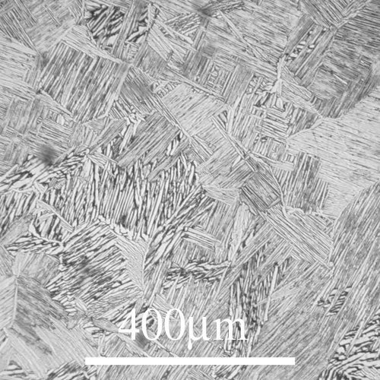
Ti-6Al-4V mikroyapısı
Ti6Al4V alaşımının mikroyapısı:
Dökümden sonra tav uygulanmış
Sepet örgü yapısı

Slide 39
Yarı-kararlı beta alaşımları
Daha fazla beta yapıcı element
beta → alfa dönüşümü
martensit başlama sıcaklığı
oda sıcaklığının altına düşer.
Alfa fazı su verme sırasında oluşmaz.
Beta geçiş sıcaklığı altındaki bir sıcaklıkta malzeme tavlanırsa alfa fazı oluşur.

Slide 40
Kararlı beta alaşımları
Daha da fazla beta yapıcı element
beta geçiş sıcaklığı oda sıcaklığının altına düşürülebilir.
Oda sıcaklığına soğutma sonrasında beta fazı hala kararlıdır..

Slide 41
Molibden eşdeğeri
Mo: en önemli β yapıcı elementlerden biri
Alaşım elementlerinin faz yapısına etkisi
[Mo]_{eş} = [Mo] + 0,67 [V] + 0,44 [W] + 0,28 [Nb] + 0,22 [Ta] + 2,9 [Fe] + 1,6 [Cr] + 1,25 [Ni] + 1,7 [Mn] + 1,7 [Co] - 1,0 [Al]
V’un, β yapma kapasitesinin Mo’e eşitlenmesi için Mo’nin en az 1.5 katı kadar ilave edilmesi gerekir.
Fe Mo’e göre 3 kat, V’a göre 4 kat daha etkili bir β yapıcıdır.
Molibden eşdeğeri amprik bir değerdir.

Slide 42
Titanyum alaşımlarında mikroyapı
Eş eksenli α
α+β eş eksenli
β eş eksenli
iğnesel α+β

Slide 43
β Titanyum alaşımları
alaşım | uygulamalar
Ti-11.5Mo-6Zr-4.5Sn (beta III) | Uçak parçaları
Ti-8V-6Cr-4Mo-4Zr-3Al (beta C) | Uçak parçaları, yaylar, petrol, gaz ve jeotermal kuyu boruları
Ti-10V-2Fe-3Al (Ti 10-2-3) | Uçak iniş takımları için yüksek mukavemetli dövme parçalar, profil ve levhalar
Ti-15V-3Al-3Cr-3Sn (Ti 15-3) | Uçak yapısal levhaları, tüpleri,bağlayıcıları
Ti-15Mo-2.7Nb-3Al-0.2Si (Ti-21S) | Yüksek sıcaklık (260-425 C) uygulamaları için Oksidasyon ve korozyon dirençli levhalar jet motoru parçaları
Ti-5Mo-5V-8Cr-3Al (TB2) | Yüksek hız rotorları ve dövmeler
Ti-5Al-5V-5Mo-1Cr-1Fe (VT22) | Yüksek mukavemetli dövme parçalar, uçak iniş takımları

Slide 44
β Titanyum alaşımlarının özellikleri
Yüksek korozyon direnci
biyouyumlu
Çok yüksek mukavemet
Diğer Ti alaşımlarından daha düşük Young Modülü
Isıl işlem uygulanabilir
Kolayca şekil verilebilir
Sınırlı süneklik
Biyomalzeme olarak kullanılan Ti alaşımları esasen havacılık malzemesi olarak geliştirilmişti (ticari saf Ti ve Ti-6Al-4V)

Slide 45
Ti alaşımlarının mekanik özellikleri
 | Çekme Muk (MPa) | Akma muk. (MPa) | Uzama (%)
Ticari saf Ti
%99.5 Ti | 241 | 172 | 24
%99.0 Ti | 552 | 483 | 15
Alfa Ti alaşımları
%5Al-%2.5Sn | 862 | 780 | 15
Beta Ti alaşımları
%13V-%11Cr-%3Al | 1290 | 1213 | 5
Alfa-beta Ti alaşımları
%6Al-%4V | 1034 | 965 | 8

Slide 46
Alaşım gruplarının karşılaştırılması

Slide 47
α alaşımları
50μm
20μm
Ticari saflıkta Ti
704 °C’de tavlanmış
Tane yapısı
Ti – 3% W alaşımının iğnemsi α yapısı
966 °C’de 15 dk ısıtılıp yağda soğutulmuş

Slide 48
α′ martensiti
20μm
20μm
Ti – 3% Cr alaşımı
1038 °C’de 15 dk ısıtılıp, suda soğutulmuş
α´ martensiti

Slide 49
∼α alaşımı
20μm
Ti – 6% Al – 2% Sn – 4% Zr – 2% Mo – 0.1% Si
1038 ºC’de dövme; 1024 ºC – 2 st tavlama, havada soğutma
Widmanstätten α yapısı ve dönüşmüş β
β Dönüşüm sıcaklığı: 995±15°C.

Slide 50
α/β alaşımları
Ti – 6% Al – 2% Sn – 4% Zr – 6% Mo
Uzamış α taneleri ve ince dönüşmüş β yapısı
β Dönüşüm sıcaklığı: 935°C.

Slide 51
α/β alaşımları
Ti – 6% Al – 2% Sn – 4% Zr – 6% Mo
İri iğnemsi α yapısı; α iğneleri arasında dönüşmüş β
β Dönüşüm sıcaklığı: 935°C.

Slide 52
α/β alaşımı
20μm
Ti – 6% Al – 2% Sn – 4% Zr – 6% Mo
Widmanstätten yapısı
β Dönüşüm sıcaklığı: 935°C.

Slide 53
α/β alaşımı
100μm
50μm
Ti – 6% Al – 4% V
1010 °C’ye ısıtılıp yavaş soğutulmuş
İri β taneleri ve iri α/β matris yapısı
β Dönüşüm sıcaklığı: 995 ± 15 °C.

Slide 54
β alaşımı
20μm
∼β; alaşımı: Ti – 10% V – 2% Fe – 3% Al
β Dönüşüm sıcaklığı: 790-805 °C.

Slide 55
Üretim teknikleri
Ergitme yöntemleri
Elektro-cüruf rafinasyonu
Vakum ark tekrar ergitmesi
Elektron demet ergitmesi
Plazma ark ergitmesi
İndüksiyon «skull» ergitmesi
Döküm prosesleri
Hassas döküm
Lazer prosesleri
Şekillendirme prosesleri
Hadde, ekstrüzyon, dövme
Isıl işlemler

Slide 56
Titanium-indüksiyon kabuk
Reaktif elementlerin ergitilmesinde kontaminasyonları önlemek için su soğutmalı bakır pota kullanılır.
Metal pota içine yerleştirilir ve indüksiyon enerjisi ile ergitilir.
Ergime tamamlandığında su soğutması sayesinde pota iç yüzeyinde katılaşma gerçekleşir ve içinde sıvı metal bulunan bir kabuk oluşturulur.
Bunun içine geri dönen metal veya hurda şarj edilebilir.
Ucuz ve yüksek kalitede titanyum üretmek için cazip bir yöntemdir.

Slide 57
Titanyum-indüksiyon kabuk
İndüksiyon bobini
Kabuk içinde sıvı metal
Su soğutma sistemi

Slide 58
Üretim notları
işlenebilirlik
ekonomik
316 paslanmaz çeliğe benzer
Yorulma ömrü için yüzey kalitesi kritik
kaynaklanabilirlik
Paslanmaz çelik ve nikel alaşımlarına benzer
GTAW, GMAW, elektron ışın, lazer ve sürtünmeli kaynak
Şekil verme
Sıcak ve soğuk şekil verme
Paslanmaz çeliğe benzer.

Slide 59
korozyon
Ticari saflıktaki titanyum bir çok atmosferde
mükemmel korozyon direncine sahiptir.
Titanyum alaşımları mükemmel korozyon dirençlerini yüzeylerindeki çok kararlı, sürekli, tutunması kuvvetli, koruyucu oksit filmine borçludur.
Bu doğal oksit filmleri tipik olarak 10 nm’den daha incedir.
Titanyumun korozyon direnci kuvvetli oksitleyici ortamlarda, florür iyonlarının varlığında, sürekli aşınma ve diğer metallerle kayma teması durumlarında zayıflar.

Slide 60
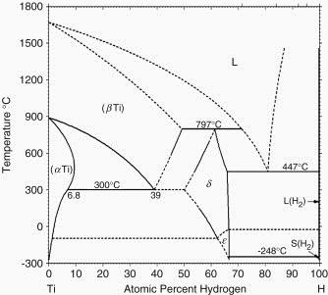
Hidrojen gevrekliği
Hidrojen alaşımdaki fazlardan biri ile reaksiyona girerek yeni bir faz, hidrat, yapar.
Bu faz alaşımın tane sınırlarında yer alarak gevrekliğe yol açar.
α+ Hidrat
Hidrojenin kuvvetli bir
β yapıcı elementi olması
sebebiyle, α→β dönüşüm
sıcaklığı 882°C’den 300°C’ye düşer.

Slide 61
Titanyumun uygulamaları
Elde edilen Ti cevherinin yaklaşık %95’i TiO₂ üretiminde değerlendirilir.
TiO₂ boya, kağıt, dişmacunu ve plastik üretiminde kullanılan beyaz bir pigmenttir.
TiO₂ inert, opak ve güneş ışığında solmayan bir tozdur.
TiO₂’den imal edilen boyalar yüksek sıcaklıklara, deniz suyuna dayanıklıdır.
Güneş ışınlarına karşı koruma amaçlı olarak güneş kremlerinde de kullanılır.

Slide 62
Uçak-uzay-havacılık
Spesifik mukavemet, düşük yoğunluk, korozyon direnci, yorulma dayanıklılığı, çatlak direnci ve sürünmeye uğramadan yüksek sıcaklıklara dayanıklılık gibi özellikleri ile titanyum alaşımları uçaklarda, uzay gemilerinde, uydularda ve füzelerde kullanılmıştır.
Al, Zr, Ni, V ile alaşımlanmış titanyum iniş takımları, egsoz boruları, hidrolik sistemleri gibi kritik yapısal parçalarda tercih edilmiştir.

Slide 63
Uçak-uzay-havacılık
Üretilen titanyum alaşımlarının hemen hemen üçte ikisi uçak motorlarında ve gövdelerinde kullanılmıştır.
Boeing 777’de 59, Boeing 747’de 45, Boeing 737’de 18, Airbus A340’da 32, Airbus A330’da 18 ve A380 modellerinde 11 tonu motorlarda olmak üzere 77 ton Ti bulunmaktadır.
Uçaklarda kullanılan Ti alaşımlarının yaklaşık yarısı Ti-6Al-4V alaşımıdır.

Slide 64
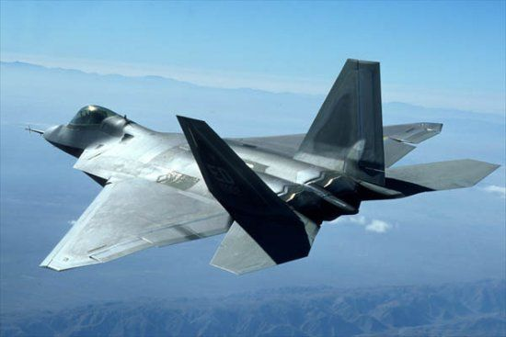
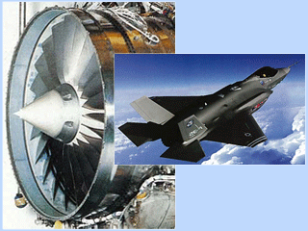
Titanyum alaşımları-uygulamalar
Uçak parçaları: F22 Raptor – en hızlı uçak!

Slide 65
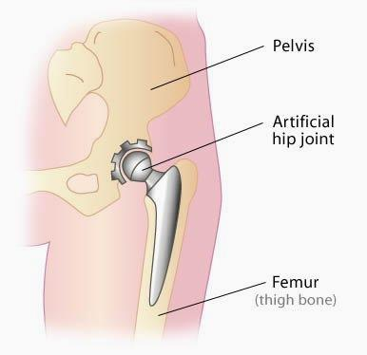
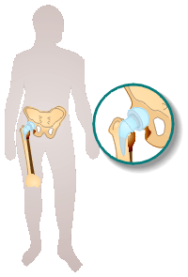
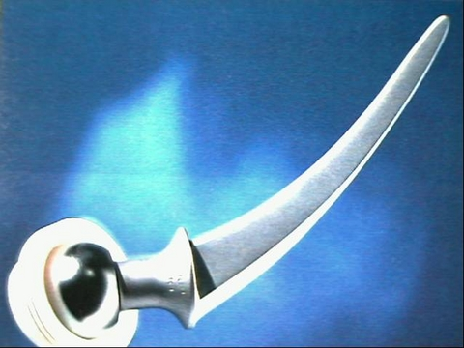
Titanyum alaşımları-uygulamalar
Yüksek mukavemetli, hafif ve korozyona dayanıklı olması titanyum alaşımlarını kalça protezi gibi biyomedikal uygulamalarda cazip bir malzeme yapar.

Slide 66
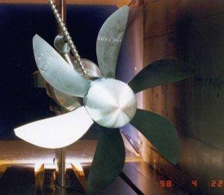
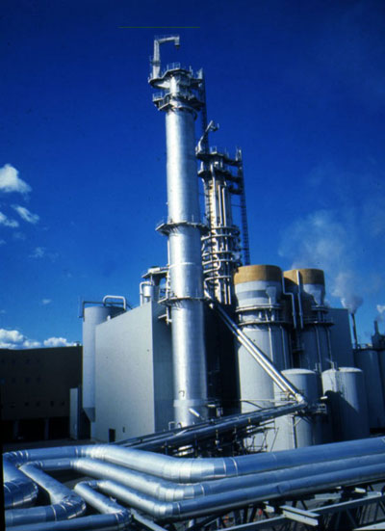
Titanyum alaşımları-uygulamalar
Korozyona dirençli olması
sebebiyle, titanyum alaşımları
gemilerde gövde ve pervane
mili gibi uygulamalarda
kullanılır.
Ayni nedenle
kimyasal üreten
tesislerde kritik
yapısal uygulamalarda
tercih edilir.

Slide 67
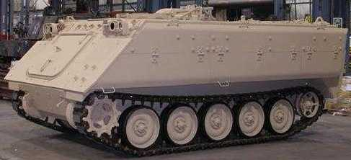
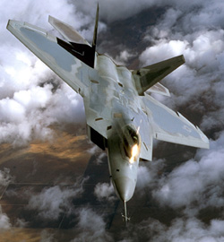
Titanyum alaşımları-uygulamalar
Yüksek mukavemet ile hafifliği bir araya getirdiği için silahlı kuvvetlerde her türlü zırh uygulamalarında değerlendirilir
Tank gövdeleri
Savaş uçakları

Slide 68
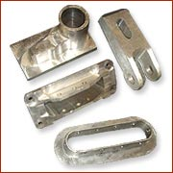
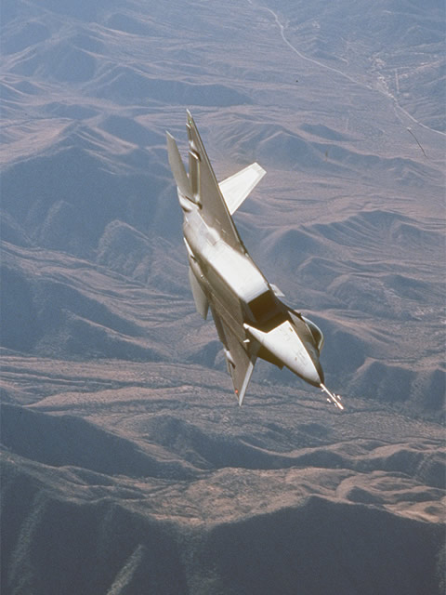
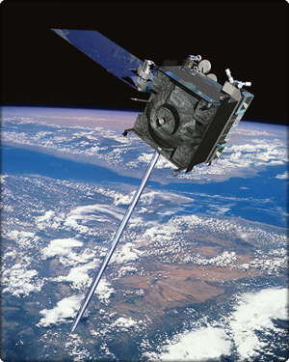
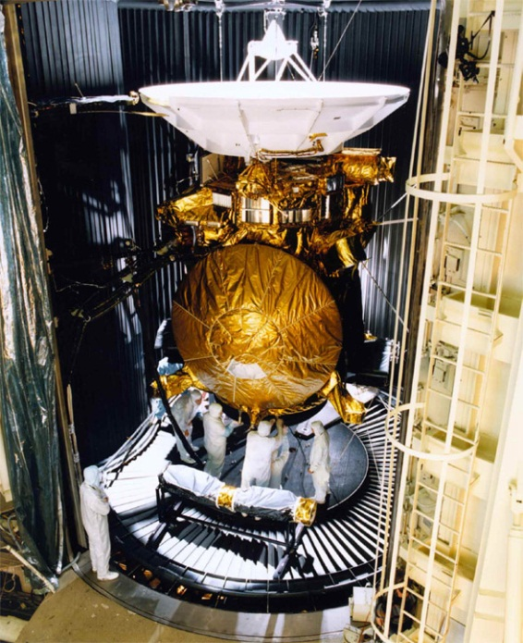
Titanyum alaşımları-uygulamalar
Çok yüksek sıcaklıklara dayandığı için
Uçak, Uydu ve mekiklerde yapısal uygulamalarda kullanılır.

Slide 69
Titanyum alaşımları-uygulamalar

Slide 70
Endüstriyel uygulamalar
Kimyasal ve petrokimyasal üretim tesislerinde ısı değiştiriciler, tanklar, proses donanımları, vana uygulamalarında korozyona yüksek direnci nedeniyle kaynak yapılmış titanyum borular kullanılır.
Nikel hidrometalurji tesislerinde yüksek mukavemetleri nedeniyle tercih edilirler.
Kağıt sanayinde sodyumhipoklorit ve ağartmada ıslak klor gazına maruz kalan tüm donanımlarda titanyum alaşımları kullanılır.

Slide 71
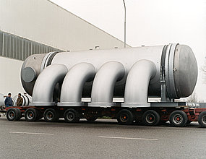
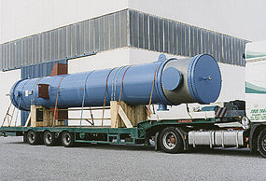
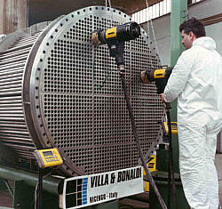
Titanyum alaşımları-uygulamalar
titanium heat-exchangers

Slide 72
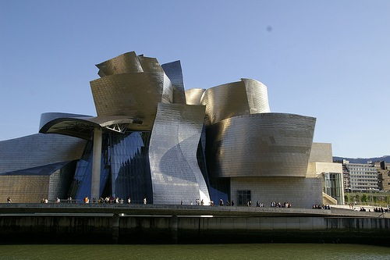
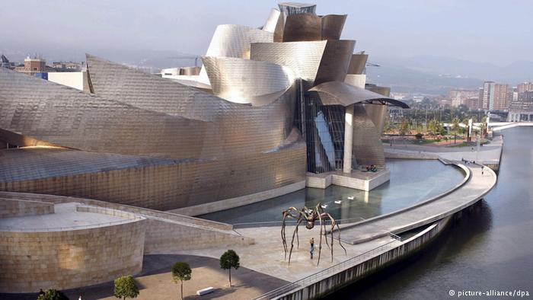
Mimari uygulamalar
Resembling a huge titanium-plated fantasy ship moored on the edge of the Nervion River, it has become the unlikely symbol of this northern Spanish city.
The world-famous Guggenheim museum there is now 15 years old.

Slide 73
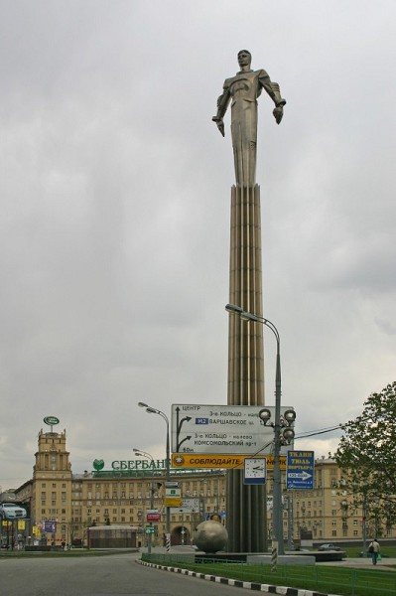
Mimari uygulamalar

Slide 74
tüketici
Titanyum alaşımları hafifliğin vaz geçilmez olduğu yarış otoları ve motorsikletlerinde kullanılırlar. Binek otolarında kullanımı yüksek fiyatı nedeni ile çok sınırlıdır.
Tenis raketi, golf sopası, bisiklet profillerinde, dağcılık malzemeleri ve araç-gereçlerinde yaygın olarak kullanılır.
Hafif ve alerji yapmaz olduğu için gözlük çerçervelerinde yaygındır.

Slide 75
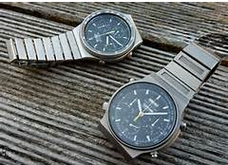
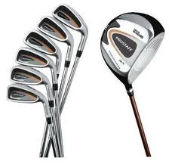
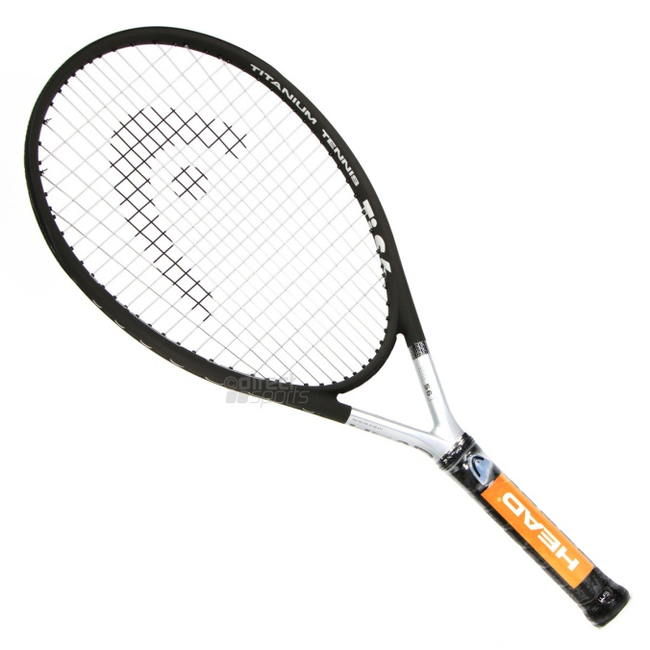
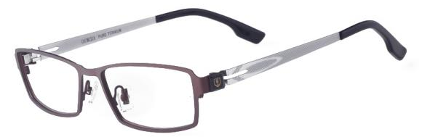
tüketici

Slide 76
karşılaştırma
 | Ti JIS 3 | Ti-8Al-6V-2Sn | 6061 ısıl işlemli | 1040 soğuk hadde | 316 Paslanmaz
σ_{y} (MPa) | 345 | 1069 | 276 | 490 | 276
σ_{UTS} (MPa) | 480-620 | 1138 | 310 | 586 | 721
E (GPa) | 104 | 114 | 72 | 207 | 190
ρ (g/cm³) | 4.5 | 4.4 | 2.8 | 7.8 | 7.8
HB/HR | 110HB | 39 HRC | 95 HB | 170 HB | 85 HRB

Slide 77
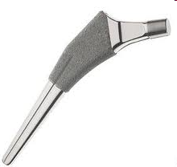
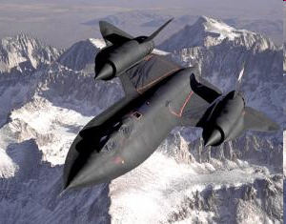
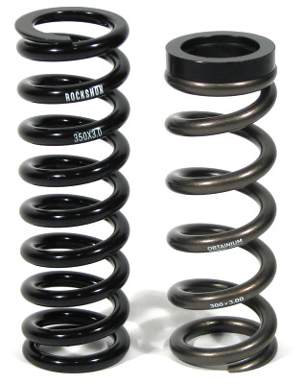
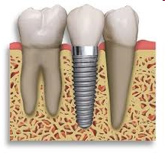
Titanyum alaşımları-uygulamalar

Slide 78
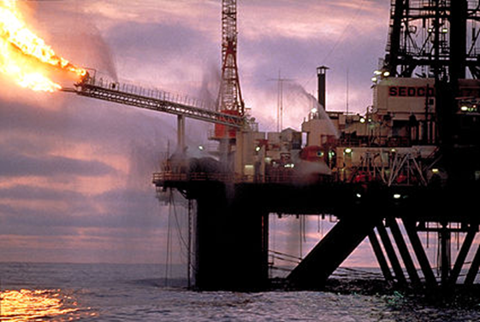
denizcilik
Deniz suyuna mükemmel dayanıklı olması sebebiyle Gemi pervaneleri millerinde ve donanımlarında, tuzlu su akvaryumlarında, balıkçılık ve dalgıç ekipmanlarında, sivil ve askeri denizaltı tarama sistemlerinde kullanılır.
Sovyetler Birliği döneminde
denizaltıların gövdesi
Titanyum alaşımından
üretilmiştir.

Slide 79
Diğer
Yüksek mukavemet ve hafifliği nedeniyle hafif silah imalatında kullanılır. Tabanca gövdesi, namlu
Yine buözellikleri ile dizüstü bilgisayarlarda tercih edilir (Apple Power book sersinde gövde titanyumdur.)
Hafif ve korozyona dayanıklı olması gereken ve üst kalite her türlü aletin yapımında cazip bir malzeme seçeneğidir. (kürekler, el ve cep fenerleri vb)
Korozyona karşı çok dayanıklı olması sebebiyle titanyum nükleer atıkların depolanmasında kullanılır.

Slide 80
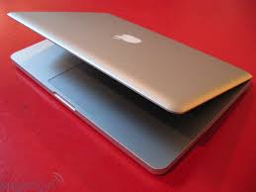
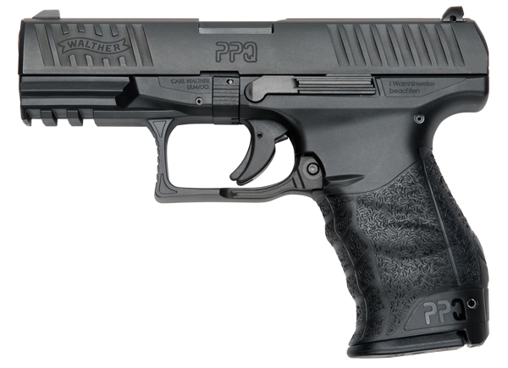
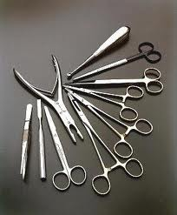

Slide 81
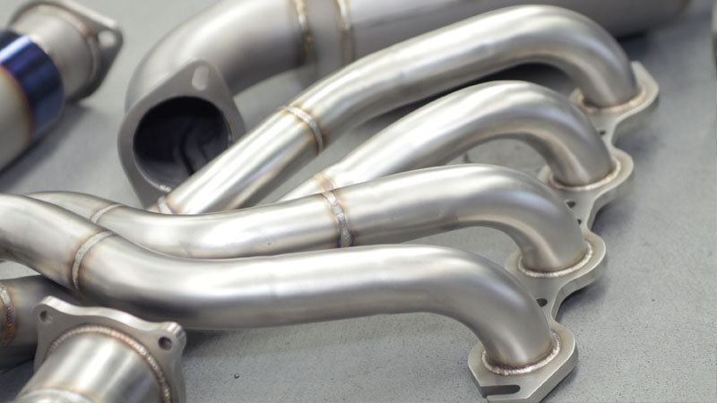
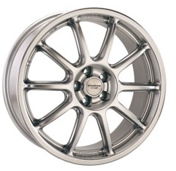
otomotiv
Vites kutusu parçaları
Ti-Metal matrisli kompozitler
%10 TiC
%50’ye varan ağırlık tasarrufu
Fren aksamı
Ti-Metal matrisli kompozitler
%10 TiC
yaylar
β-Ti alaşımları
%50’ye varan
ağırlık tasarrufu
Transmisyon mili
Ti-Metal matrisli kompozitler
%12 TiC
%40 ağırlık tasarrufu
Jant göbekleri
Ve civataları
β-Ti alaşımları

Slide 82
takı
Dayanıklılığı ve hafifliği sayesinde Ti başta yüzük olmak üzere bir çok takıda kullanılır.
Asal metal olması ile alerji yapmaz.
Havuzlarda çok vakit geçiren sporcuların takıları Ti alaşımlıdır.
Dayanıklı,paslanmaz ve ten-uyumlu olması sebebiyle Kol saati kutuları ve kayışları Ti alaşımlarından yapılır.
Çok cazip renklere eloksal yapılabildiği için Kulak ve vücudu delen takılarda tercih edilir.

Slide 83
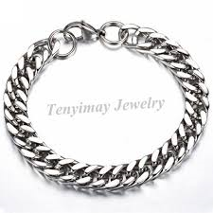
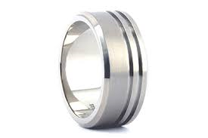
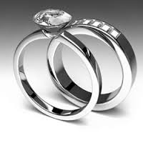
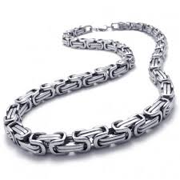
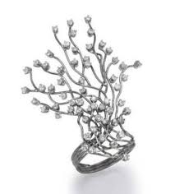
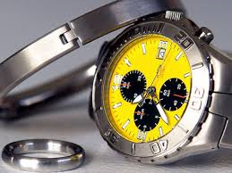
takı

Slide 84
nikel
Kristal yapısı: YMK Atomik no: 28
Atomik kütle: 58.71 yoğunluk: 8.89 g.cm⁻³
Ergime noktası: 1455°C

Slide 85
Nikel alaşımları özellikleri
Parlak gümüş renkte
Yüksek tokluk ve süneklik
Yüksek oda sıcaklığı ve yüksek sıcaklık mukavemeti
Yüksek oksidasyon direnci
Yüksek korozyon direnci
Ferromanyetik
Pahalı
Ucuz alaşım elementleri ile birlikteliği sınırlı!

Slide 86
Nikel alaşımları özellikleri
Nikelin korozyon dayanıklılığı en ayırt edici özelliğidir.
Diğer metalleri korozyona karşı korumak için kaplama olarak kullanılır.
En önemli kulanım alanı paslanmaz çelik üretimidir.
Nichrome bir nikel-Krom alaşımıdır ve az miktarlarda S, Mn ve Fe içerir.
Bu alaşım kızıl sıcak iken bile korozyona direnir. Bu nedenle elektrikli fırınlarda ve tost makinelerinde kullanılır.

Slide 87
Nikel alaşımları
Cu-Ni alaşımı deniz suyundan şebeke suyu elde edilen tesislerde,
Nikel çeliği zırhlarda, diğer nikel alaşımları tekne pervane millerinde ve türbin kanatlarında,
Nikel pillerde ve tekrar şarj edilebilen Ni-Cd pillerinde,
Ni-metal hidrür bataryaları hibrid araçlarda kullanılmaktadır.
Çok uzun zamandır madeni para imalatında nikelden yararlanılır.
ABD de Nickel adı verilen madeni para %25Ni-%75 Cu alaşımıdır.

Slide 88
Nikel alaşımları
Nikel alaşımları korozyondan korunma ve yüksek sıcaklık performansı için kullanılırlar.
Bu uygulamalarda yüksek ergime noktaları ve yüksek mukavemetleri avantaj sağlar.
Nikelin kafes yapısı YMK dir ve şekil verilebilirliği çok iyidir.
Cu-Ni sistemi tam çözünürlüğün bulunduğu faz sistemlerindendir.
Ni:Cu 2:1 oranındaki ticari alaşımlara Monel alaşımları denir.
Monel alaşımları katı eriyik sertleşmesinin güzel bir örneğidir.

Slide 89
Nikel alaşımları
Uygulamaları nikel alaşımlarının korozyona karşı dayanıklı olmaları ve yüksek sıcaklıklardaki performanslarına dayanır.
Kimya sanayi, ısı değiştiriciler, reaksiyon fırınları, döner fırınlar, türbin kanatları
Paslanmaz çeliklerde alaşım elementi, bakır, kobalt ve krom alaşımlarında da alaşım katkısı

Slide 90
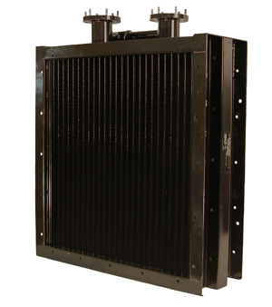
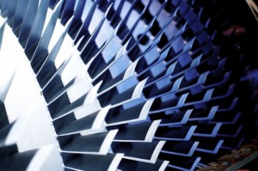
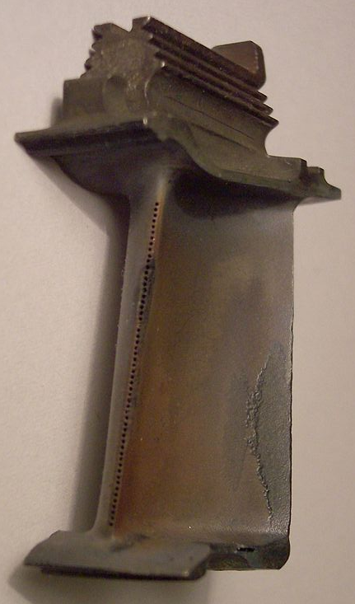
Nikel alaşımları

Slide 91
Nikelin üretimi
Yeryüzündeki Nikelin önemli bölümü dünyamıza meteorlarla gelmiştir. Bu meteorlardan biri milyonlarca yıl önce Ontario bölgesine düşmüştür. Dünya Nikel üretimin %15’i hala bu bölgeden karşılanmaktadır.
2 tür nikel madencilik faaliyetleri ile çıkarılır:
Lateritler:
başlıca mineraller
nickeliferous limonite: (Fe, Ni)O(OH)
garnierite (a hydrous nickel silicate): (Ni, Mg)₃Si₂O₅(OH)₄.
magmatic sulfit yatakları,
Başlıca mineral: pentlandite: (Ni, Fe)₉S₈.
Avustralya ve Yeni Kaledonya en büyük rezervlere sahip!

Slide 92
Nikel alaşım türleri
Ticari saflıkta nikel
Nikel-bakır alaşımları-Monel alaşımları
Nikel-krom alaşımları
Nikel-esaslı süperalaşımlar
Nikel-demir süper alaşımları

Slide 93
Saf Nikeller
Saf nikeller
ticari saflıkta nikel
yüksek saflıkta nikel
Dispersiyon-sertleşmeli nikel ve
nikel kaplamalar
alaşım | Ni | Cu | Fe | C | Mn | Si | Mg
Nikel 200 | 99.5 | 0.13 | 0.08 | 0.08 | 0.20 | 0.05 | -
Nikel 201 | 99.6 | 0.13 | 0.01 | 0.01 | 0.20 | 0.05 | -
Nikel 205 | 99.5 | 0.10 | 0.02 | 0.02 | 0.20 | - | 0.04
Nikel 270 | 99.98 | - | 0.01 | 0.01 | - | - | -

Slide 94
saf Nikeller
Yüksek saflıkta Nikel %99.99 Ni içerir.
Ticari saflıktaki nikel %99.5 Ni (+Co) saflığındadır.
tavlanmış halde katı eriyik şeklindedir.
Üstün mekanik özellikler
Mukavemetini yüksek
sıcaklıklarda korur.
Üstün korozyon direnci
Uygulamalar
Gıda üretim donanımları
Elektrik ve elektronik parçalar
Kostik işleme ekipmanları
Soğuk çekildikten sonra 829C’de tavlanmış nikel 200 alaşımı

Slide 95
Nikel-bakır alaşımları (moneller)
Ni ve Cu birbirleri içinde tamamen çözünür.
En önemli Ni-Cu alaşımları %67 Ni ve %33 Cu içerir. monel alaşımları
Soğuk çekilmiş ve daha sonra 829°C’de tavlanmış Monel R405 alaşımı; katı eriyik matris ve siyah renkli sülfit kalıntıları

Slide 96
Nikel-bakır alaşımları (moneller)
Özellikleri:
Geniş bir sıcaklık aralığında yüksek mukavemet ve tokluk
Üstün kaynaklanabilme
Mükemmel korozyon direnci
Uygulamalar
Pompalar, denizci bağlantı parçaları
Kimyasal üretiminde yapısal uygulamalar
Petrol kuyu delici ve donanımları

Slide 97
Nikel-bakır alaşımları
Nikel ve bakır birbirleri içinde tamamen çözünür.
Nikel-bakır alaşımları,
katı eriyik sertleşmeli
Çökelme sertleşmeli
kolay işlenebilir alaşımları
içerirler.
alaşım | Ni | Cu | Fe | C | Mn | Al | Ti | S
alaşım 400 | 63 | 28-34 | 2.5 | 0.30 | 2.5 | - | -
Alaşım K-500 | 63 | 27-33 | 2.0 | 0.25 | 1.5 | 0.5 | 2.3-3.15 | 0.35-0.85
Alaşım R-405 | 63 | 32 | 2.5 | 0.30 | 2.0 | - | - | 0.012

Slide 98
Çökelme sertleşmeli Nikel alaşımları
Bazı nikel alaşımları ciddi miktarda çökelme sertleşmesi gösterirler.
belli başlı alaşım elementleri: Mg, Al, Si ve Ti
çözeltiye alma/soğutma/ ortalama bir sıcaklığa tekrar ısıtılır ve burada hedeflenen özellikler elde edilinceye dek bekletilir.

Slide 99
Çökelme sertleşmeli Nikel alaşımları
alaşım | Çözeltiye alma tavı T( C)-t (st) |  | soğutma | yaşlandırma
Monel K-500 | 980 | 0.5-1 | suda | 595°C’ye ısıt; 16 st tut, fırında 540°C’ye soğut; 6 st tut; fırında 480°C’ye; 8 st tut ve havada soğut
Inconel 718 | 980 | 1 | havada | 720°C’ye ısıt; 8 st tut, fırında 620°C’ye soğut; toplam süre 18 st olacak şekilde beklet; havada soğut
Inconel X-750 | 1150 | 2-4 | havada | 845°C’ye ısıt; 24 st tut, havada soğut; 750°C’ye tekrar ısıt; 20 st tut; havada soğut.
Hastelloy X | 1175 | 1 | havada | 760°C’ye ısıt; 3 st tut, havada soğut; 595°C’ye tekrar ısıt; 3 st tut; havada soğut.

Slide 100
Ni-Mo alaşımları
Ni-Mo faz diyagramı oda sıcaklığında Mo için %20 kadar bir çözünürlük göstermektedir.
Çözünürlük ötektik sıcaklıkta %40 seviyesine çıkmaktadır.
Mo HCl gibi redükleyici asitlere dayanıklılığı arttırır.
%25’den daha fazla Mo içeren Ni-Mo alaşımları hidroklorik aside mükemmel bir direnç gösterirler.

Slide 101
Nikel-krom alaşımları
Ni-Cr faz sisteminde kromun nikel içinde çözünürlüğü ötektik sıcaklıkta %47’den oda sıcaklığında %30’a kadar düşer.
Ni-Cr alaşımları genellikle termal geçmişe bağlı olarak ya tane sınırlarında ya da tane içlerinde az miktarda krom karbürleri bulunan tek fazlı alaşımlardır.
Yaklaşık %35 üstünde Cr ile mikroyapı çift fazlı hale gelir.

Slide 102
Nikel-krom alaşımları
Krom Nikel ile oda sıcaklığında yaklaşık %30’a kadar katı eriyik yapar.
Bu alaşımların benzersiz korozyon direnci krom ilavesi sayesindedir.
INCONEL 600 (%15.5Cr,
%8Fe) standart
bir mühendislik
malzemesidir.
INCONEL 601,
INCONEL 625 gibi
gelişmiş türleri de
vardır.

Slide 103
Nikel-krom alaşımları
INCONEL 600 Özellikleri:
Yüksek sıcaklıklarda yüksek korozyon direnci
Yüksek mukavemet ve şekil verilebilirlik
Uygulamalar
Isı değiştiricilerinde tüp-boru
Kimya/gıda sektörü uygulamaları
Fırın parçaları
Inconel 600 alaşımı:
1200°C’de 1 st + 870°C’de 4 st
Katı eriyik matris ve tane sınırlarında Cr-karbürler
Tane içlerinde Ti karbürler ve nitrürler

Slide 104
INVAR alaşımları
%36 Ni –Fe: tüm metaller arasında en düşük genleşme katsayısına sahiptir.
Bu alaşımın ticari adı INVAR veya Ni-Lo 36’dır.
Invar alaşımın düşük genleşme katsayısı dar bir sıcaklık aralığındadır.
Düşük genleşmeli
alaşımlar ısıl genleşme
arzu edilmeyen
hareketli parçalarda,
cam-metal
bağlantılarında ve
elektronik cihazlarda kullanılır.

Slide 105
Ni-Fe-Cr alaşımları
Ni-Fe-Cr faz sisteminde gama faz alanı çok geniş.
Faz diyagramının Fe köşesine doğru %40 Cr’a kadar uzanır.
Gama faz bölgesi birçok ticari yüksek sıcak alaşımını
barındırır.
Bu alaşımlar ısıya dayanıklı
dökümler ve demir esaslı
süper alaşımlar şeklinde
2 gruba ayrılırlar.

Slide 106
Nikel-esaslı süperalaşımlar
Yüksek sıcaklık ısıya dayanıklı alaşımlar: yüksek sıcaklıklarda mukavemetlerini korurlar.
3 çeşit Ni-esaslı süper alaşım var:
Ni-esaslı süperalaşımlar
Ni-Fe esaslı süperalaşımlar
Co-esaslı süper alaşımlar

Slide 107
Nikel-esaslı süperalaşımlar
Bu alaşımlar,
Yüksek miktarda Cr ile birlikte,
Çökeltiler oluşturmak için Ti, Al ve
Mo, Co, Nb, Zr, B ve Fe içerirler.
Mikroyapıları karmaşıktır.
Uygulamalar
Uçak ve uzay araçları, uydular, roket motorları
Endüstriyel gaz türbinleri
Yüksek sıcaklık yapısal uygulamaları
Nükleer reaktörler, denizaltılar
Buhar jeneratörleri, petrokimya endüstrisi

Slide 108
Ni-esaslı süperalaşımlar
en önemli süperalaşım grubu.
Ni, Cr, Co,Fe, Mo, W ve Nb içerirler.
40’ın üzerinde işlem yaklaşık 30 adet döküm süper alaşımı vardır.
Ni süperalaşımları 1095°C’ye kadar sıcaklıklarda kullanılabilirler.
Bu alaşımlar uçaklarda bir çok sistem ve donanımda kullanılırlar. Manifoldlar, kolektör bilezikleri, egsoz vanaları vb.
Ni süper alaşımları levha formunda yanma astarları, gaz türbin kutuları ve jet motorlarında kullanılır.

Slide 109
Nikel süperalaşımlarında başlıca alaşım elementleri

Slide 110
Ni-esaslı süperalaşımlar
Ni-Cr-Al faz diyagramı bir çok nikel süperalaşımındaki sertleşme mekanizmasının temelini oluşturur.
Bu üçlü faz diyagramının 750°C kesitinde %30 Cr’a kadar, gamma katı eriyiği NiAl₃ veya
gamma prime (γ′) fazı ile
çevrelenmiştir.

Slide 111
Ni-esaslı süperalaşımlar
Nikel parçalar için başlıca şekillendirme teknikleri dövme ve soğuk şekil vermedir.
Nikel alaşımlarının dövme işlemlerinin büyük çoğunluğu 870-1095°C aralığında gerçekleştirilir.
Bazı nikel alaşımları yüksek sıcaklıklarda aşırı mukavemetlidir. Bu yüzden dövme presi tane büyümesine neden olabilecek sık ara tavlara gerek olmaması için yeterli kapasitede olmalıdır. Homojen tane yapısı ve optimum mekanik özelliklere ihtiyaç duyan süper alaşımlar için bu konu önemlidir.

Slide 112
Ni-esaslı süperalaşımlar
Bazı nikel alaşımlarının dövme sıcaklık aralığı oldukça dardır. Düşük ısıl iletkenlikleri nedeniyle dövülen parça ile kalıp temas süresini en aza indirmek gerekir.
Böylece çil etkisi ve yüzey çatlakları engellenir. Sıcak şekillendirme operasyonlarında kükürt kontaminasyonuna izin verilmemelidir.
Hafif ve ağır dövme işlemleri için sıcaklık aralıkları

Slide 113
Nikel süperalaşımlarında mikroyapı
Grain structures of single-crystal, directionally solidified,
conventionally cast
turbine blades.

Slide 114
Nikel esaslı süperalaşımların tek kristal uygulamaları
Normal süper alaşımlarının en az 50 °C üstünde kullanılmaları mümkündür.
Aerofolyoların, gaz türbin motorlarının imalatında kullanılırlar.

Slide 115
Nikel-demir süperalaşımları
Demir daha ucuz olduğundan kısmen Ni yerine kullanılır.
Nikel esaslı süper alaşımlara göre özellikleri düşürür.
Bu nedenle Ni-Fe süperalaşımları düşük sıcaklıklarda kullanılır.
Ni-Fe süperalaşımları %25-45 Ni ve %15-60 Fe içerirler.
Daha yüksek Ni çalışma sıcaklığını yükseltir (815°C’ye kadar!)

Slide 116
Nikel-demir süperalaşımları
Artan Ni ile yüksek sıcaklık performansı iyileşir fakat maliyet artar.
Örnekler: INCONEL 707, 718, 901.
Mikroyapı ostenitik YMK matris üzerine kuruludur.
Mo ve Cr ilavesi ile katı eriyik sertleşmesi sağlanabilir
Ti, Nb ve Al ilavesi ile metaller arası bileşikler oluşturularak çökelme sertleşmesinden yararlanılabilir.

Slide 117
Fe-esaslı süperalaşımlar
Demir esaslı süperalaşımlar: işlem alaşımları
%9-49 Ni + %12-22 Cr + %22-62 Fe + diğer alaşım elementleri
ostenitik paslanmaz çeliklerin hüviyetinde
760°C sıcaklıklara kadar kullanım için uygun

Slide 118
Fe-esaslı süperalaşımlar

Slide 119
Nikel alaşımları uygulamaları
Primer nikelin en önemli kullanım alanı paslanmaz çelik üretimidir.
Saf nikel nikel kaplama, toz metalurjisi, batarya elektrodlarında ve nikel esaslı alaşımların üretiminde alaşım katkısı olarak kullanılır.

Slide 120
Nikel

Slide 121
Nikel mi, çevre ve doğa mı?
MANİSA’nın Turgutlu İlçesi sınırlarında kalan ve yaklaşık 2 milyon ağacın kesilmesinin öngörüldüğü Çaldağı’nda nikel cevherinin çıkartılmasıyla ilgili hazırlanan Çevresel Etki Değerlendirmesi (ÇED) raporuna, Çevre ve Şehircilik Bakanlığı tarafından onay verildi.
Çaldağı eteklerinde faaliyete geçecek ilkel yöntemle nikel cevherinin çıkartılacağı gerekçesiyle tepkilere neden olan madenle ilgili firma tarafından bu yılın başlarında hazırlanan 2’nci ÇED raporu da 27 Ekim’de Çevre ve Şehircilik Bakanlığı tarafından onaylandı.
projenin hazırlık aşamasında yaklaşık 200 bin ağaç kesildi, tesis çalışmaya başladıktan sonra da yaklaşık 1 milyon 800 bin ağacın kesileceği iddia ediliyor.
TURÇEP (Turgutlu Çevre Platformu), "Konuyu mahkemeye taşıyor.
Yırca deneyiminden sonra…

Slide 122
Nikel mi, çevre ve doğa mı?
Manisa İli Gördes İlçesi sınırları içinde bulunan nikel madeni, Meta Madencilik Ltd. Şti. tarafından 2003 yılında işletilmeye başlanmıştır. Maden işletmesinde üretime başlanılan tarihten bugüne kadar, açılan iki adet maden ocağından 230.000 ton nikel cevheri çıkarılmıştır.
Çıkarılan cevherin 150.000 tonu Yunanistan, Makedonya ve Çin gibi çeşitli ülkelere ihraç edilmiştir.
2008 yılından itibaren ihracat faaliyetlerine son verilerek, kalan 80.000 ton nikel cevheri yeni kurulacak tesisin deneme üretiminde kullanılmak üzere stok alanında muhafaza edilmektedir.
Firma, 2007 yılından itibaren Zorlu Grubunun katılımı ile Meta Nikel Kobalt Madencilik A.Ş. Olarak faaliyetini sürdürmektedir. Şirket ayni yıl düzenlediği Gördes Nikel Kobalt Yatırım Projesi’ni yürürlüğe koyma kararı alarak 2011 de fizibilite çalışmalarını tamamlamıştır. Yatırım çalışmalarına 2011 tarihinde başlanması ve 2013 yılında nikel ve kobalt uç ürünlerin üretimine geçilmesi planlanmıştır.
Projenin uygulamaya konulması için ENCON Çevre Danışmanlık Ltd. Şti. tarafından Gördes Nikel Kobalt Projesi Nihai Çevresel Etki Değerlendirmesi (ÇED) Raporu düzenlenmiştir. Rapor, yapılan revizyonlarla son şeklini alarak Çevre ve Orman Bakanlığı tarafından onaylanmıştır

Slide 123
kobalt

Slide 124
Kobalt ve kobalt alaşımları
Kobalt demir gibi manyetiktir ve mıknatıs üretiminde kullanılır. Alüminyum ve nikel ile alaşımları güçlü mıknatıslar arasındadır.
Kobalt alaşımları yüksek sıcaklık mukavemetinin önemli ve gerekli olduğu jet türbinleri ve gaz türbin jeneratörlerinde kullanılır. Cazip görünüşü, sertliği ve korozyon direnci sayesinde elektro-kaplama işlerinde önemlidir.
Kobalt tuzları asırlardır boyalarda, seramiklerde, enamel ve camlarda, kap kaçaklarda eşsiz renkler elde etmek için kullanılır.
Radyoaktif Co-60 kanser tedavisinde yararlanılır.

Slide 125
Kobalt
kobaltit, skutterüdit ve örtrit minerallerinde bulunur.
Önemli rezervler
Kongo,
Kanada
Avustralya
Zambia ve
Brezilya’da mevcuttur.
Ancak kobaltın büyük bir bölümü Nikel madenciliğinin yan ürünü olarak elde edilir.
Kobalt da dail olmak üzere bazı geçiş elementlerinin rezervleri okyanus derinliklerindedir.

Slide 126
Kobalt ve kobalt alaşımları
Kobalt alaşımları Ni alaşımları gibi korozyondan korunma ve yüksek sıcaklık performansı için kullanılırlar.
Bu uygulamalarda yüksek ergime noktaları ve yüksek mukavemetleri avantaj sağlar.
Kobalt 417°C üstünde YMK altında ise HCP yapıdadır.
Kobalt benzersiz aşınma direnci, vücut sıvılarına dayanıklılığı ile kalça ve diz protezleri gibi biyomedikal uygulamalarda ön plana çıkar.

Slide 127
Co-esaslı süperalaşımlar
Kobalt-esaslı süperalaşımlar Nikel süperalaşımlarından daha düşük sürünme mukavemetine sahiptirler.
Kobalt süperalaşımları bir dizi karbürler ve katı eriyik fazları ile sertleşirler.
Kobalt bazlı süperalaşımlar Ni süperalaşımlrına benzer fakat daha toleranslı uygulamalarda kullanılırlar.

Slide 128
Co-esaslı süperalaşımlar
Aşınma dirençli kobalt alaşımlarının önde gelenleri Stellit ve Triballoy alaşımlarıdır.
Stellitler %25-35 Cr, %1-3 C, %4-25 W içeren toz metalurjisi ile üretilen işlem ya da döküm alaşımlarıdır.
Triballoy alaşımları toz metalurjisi ile üretilen intermetalik malzemelerdir.

Slide 129
Alaşım elementleri
Krom
Oksitlenme ve yüksek sıcaklık korozyonu direncini arttırır.
M₇C₃ ve M₂₃C₆ karbürleri oluşturarak mukavemeti arttırır.
Tantalum/Kolombiyum
Katı eriyik sertleştiricileri
Co₃M bileşiği ve MC, M₆C karbürü oluşturarak sertleşme sağlar.
Alüminyum
Oksitlenme direncini arttırır.
CoAl bileşiğini oluşturur.

Slide 130
Alaşım elementleri
Titanyum
MC karbürleri ve Co₃Ti bileşiği oluşturarak mukavemet sağlar.
Yeterli Ni bulunduğunda Ni₃Ti ile de mukavemeti arttırır.
Nikel
YMK matrisi kararlı kılar.
Ni₃Ti bileşiği ile mukavemet sağlar.
Dövülebilirliği arttırır.
Bor ve zirkonyum
Tane sınırlarına etkisi ve çökelti oluşumu ile mukavemet sağlar; Zr MC karbürleri ile mukavemeti arttırır.

Slide 131
Alaşım elementleri
Karbon
MC, M₇C₃, M₂₃C₆ ve M₆C karbürleri ile mukavemet artışı
Yitriyum, Lantalum
Oksitlenme direncini arttırır.

Slide 132
uygulamalar
türbin kanatları
implant malzemeleri
eksoz kutusu
brülör astarları
vb yapısal levha uygulamaları
Kobalt alaşımları Nikel alaşımlarına benzer pratiklerle kaynak yapılabilirler. Kaynak işlem şartları paslanmaz çelikler için uygulananlardan daha farklı değil. Sadece daha fazla kaynak kuvveti gerekli olabilir.

Slide 133
Refrakter metaller
25.12.2014

Slide 134
Refrakter metaller

Slide 135
refrakter metaller
Notes:
This chart is a slice of the periodic table and shows the break down of these various metals into their respective categories. We will look at the reactive metals first, each one at a time and then move to the refractory alloys and finally to the precious metals. The reactive metals are zirconium, hafnium, beryllium and uranium.

Slide 136
Refrakter metaller

Slide 137
Refrakter metaller
ergime noktaları 2000°C’nin üstünde olan metaller
Yüksek sıcaklıklarda oksitlenmeleri kolay!
Düşük sıcaklıklarda işlenmeleri zor!
Pahalı!
Tozları toksik ve biyolojik etkileri olabilir; deri ile temasta tahriş edici!
Nb, Ta, Mo,W ve Re
dökümle imal edilmezler.
Üretimleri toz metalurjisi ile!
Saf halde gevrek!
Tornalanmaları güç!

Slide 138
Refrakter metaller
Metalik bağları zayıftır ve bu nedenle akma dayanımları düşüktür.
HMK kristal yapısındadırlar. Bu nedenle sünek-gevrek geçiş sıcaklığı gösterirler.
Sadece sıcak şekillendirme!
Isıl değişimlere, yüksek sıcaklıklara
Aşınmaya
Yüksek sıcaklıklarda korozyona
dayanıklı

Slide 139
Refrakter metal ve alaşımlar
Refrakter metallerin kullanıldığı yerlere örnekler
Ampül filamanları (tungsten),
roket nozülleri, nükleer santral jeneratörleri (niobyum),
elektronik kapasitör (tantalum ve niobyum) ve
kimya süreç ekipmanları
Torna uçları
Kaynak elektrodları
Medikal ekipmanlar

Slide 140
Refrakter metal ve alaşımları
Refrakter metaller oksitlendiklerinden havada yüksek sıcaklıklarda ve uzun sürelerle çalışamazlar.
Vakumda, uzayda veya oksijensiz ortamlarda kullanılabilirler.

Slide 141
Refrakter metallerin özellikleri
metal | Terg (°C) | Yoğunluk (g/cm³) | Çekme MPa | Akma MPa | Geçiş T (°C)
Nb | 2468 | 8.57 | 117 | 55 | -140
Mo | 2610 | 10.22 | 345 | 207 | 30
Ta | 2996 | 16.6 | 186 | 165 | -270
W | 3410 | 19.25 | 455 | 103 | 300
Rh | 3186 | 21.02 | 1070 | 290

Slide 142
Refrakter metallerin özellikleri
metal | Kristal yapısı | UNS kodu | Yoğunluk g/cm3 | Ergime noktası (C) | Isı iletkenliği W/m.K | Isıl genleşme katsayısı 10⁶/K | Elektrik direnci, nΩ.m | Elastik modülü GPa
Ta | HMK | R05001-R05999 | 16.65 | 2996 | 57.5 | 6.6 | 125 | 185
Nb | HMK | R04001-R04999 | 8.57 | 2468 | 53.7 | 7.2 | 125 | 113
Mo | HMK | R03001-R03999 | 10.22 | 2610 | 138 | 4.9 | 52 | 324
W | HMK | R07001-R07999 | 19.26 | 3410 | 173 | 4.6 | 53 | 405
Rh | HCP | R40001-R49999 | 21.00 | 3180 | 71 | 6.7 | 193 | 469
Notes:
The physical properties of the reactive alloys are represented by those metals in the top portion of this table. These alloys tend to have higher melting points than the alloys we have examined before with melting points from 2000 to 4000 F.

Slide 143
tungsten
Atom numarası: 74
Ergime noktası: 3422 °C
Yoğunluk: 19.25 g/cm³
E: 411 GPa
Kafes yapısı: HMK

Slide 144
tunsten
Wolfram/tunsten
Çok sert bir metaldir.
Rengi çelik grisi ile beyaz arasındadır.
En yüksek ergime noktasına sahiptir: 3422°C
Yüksek sıcaklıklarda en yüksek mukavemet (1650°C ve üstü)

Slide 145
Tungsten esaslı alaşımlar
Z=74
Yoğunluk: 19.26 g/cm³
E: 414 GPa
Kafes yapısı: HMK
Ampül filamanlarında
Karbürlü kesme takımlarında
Çeliklerde ve süperalaşımlarda alaşım elementi olarak
Uçak-uzay sektöründe

Slide 146
Tungsten esaslı alaşımlar
Alaşımsız tungsten
Doplanmış tungsten
Katı eriyik alaşımları
%2-20 Mo veya %1-25 Re içerirler!
Dispersiyon sertleşmeli alaşımlar
%1-2 ThO₂ veya HfC
W ağır alaşımlar
W-Ni-Cu veya W-Ni-Fe

Slide 147
Alaşımsız Tungsten
Özellikler deformasyon geçmişine, saflık seviyesine ve test yönüne bağlıdır.
Yeniden kristalleşme sıcaklığı altında artan deformasyon mukavemeti ve sünekliliği arttırır ve sünek-gevrek geçiş sıcaklığını düşürür.
Bu durum hareketli dislokasyonların oluşmasından kaynaklanır.
Yeniden kristalleşmiş yapılar sınırlı sünelik gösterirler ve taneler arası kırılma ile kırılırlar.
Tane küçültme sünekliği ve mukavemeti arttırır.

Slide 148
Katı eriyik Tungsten alaşımları
Tipik olarak Mo veya Re bulunur.
Mo yoğunluğu düşürür ve döküm alaşımlarında tane yapısını küçültür. Mo ayni zamanda ergime sıcaklığını düşürür ve prosesi kolaylaştırır.
Re tungsten alaşımlarını sünek yapar.
W-Re alaşımları yüksek sıcaklık ısılçiftlerinde, tahrik sistemi parçalarında ve X-ışınları tüplerinde kullanılır.
Re ısıl yorulma ve ısıl şok direncini arttırır.

Slide 149
dispersiyonlu Tungsten alaşımları
ThO₂ takviyeli W alaşımları bu gruptaki en popüler alaşımlardır.
Ampül filamanlarında kullanılır.
Ark kaynağı için elektrod malzemesidir.
ThO₂ tungstenin yüksek servis sıcaklıklarında buharlaşma kaybını azaltır.
ThO₂ ayni zamanda yeniden kristalleşmeyi ve yüksek sıcaklıklarda tane büyümesini önler.

Slide 150
ağır Tungsten alaşımları
W tanelerinin geçiş elementinden matris içinde gömülü olduğu sıvı faz sinterlemesi (toz metalurjisi) ile üretilen alaşımlardır.
Radyasyon bariyeri, elektrik
kontak malzemesi, kinetik
enerji delicilerine (bomba)
karşı zırh malzemesi olarak
kullanılırlar.
95W-3.5Ni-1.5Fe ağır alaşımı; sıvı faz sinterlemesi ile üretilmiş. Yapı Fe ve Ni’ce zengin ile çevrelenmiş W tanelerinden oluşuyor!

Slide 151
Tungsten alaşımları
HMK kristal yapısı
sünek-gevrek geçiş sıcaklığı oda sıcaklığına yakın.
kaynak bölgesi sünek değil.
O, N, C çözünürlüğü düşük.
bu nedenle tane sınırlarında oksit, nitrit ve karbür filmlerine rastlanır.
Kaynak işlemi saf asal gazda veya vakumda yapılabilir.
gerilme konsantrasyonlarına ve yükleme hızına hassas
Renyum ile alaşımlama sünekliği arttırır: W 20-30%Re (ticari bir alaşım fakat sigma fazı nedeniyle katılaşmada çatlak riski var!)
Notes:
Molybdenum and Tungsten are taken together. Here are listed properties of these. Note that these metal tend to be brittle but the addition of rhenium greatly improves ductility. These are often used in wire form as thermocouples and are cross wire welded.

Slide 152
Molibden
Atom numarası: 42
Ergime noktası: 2610°C
Yoğunluk: 10.22 g/cm³
E: 324 GPa
HMK
Yüksek stiffness ve hafiflik gerektiren uygulamalarda
Isıl özellikleri ile termal şok ve yorulma şartlarında ideal: mikroelektronikte önemli!
demir-çelik ve süper alaşımlarda alaşım elementi
diğer tüm refrakter metallerden daha fazla kullanılır.
Mo esaslı hadde ürünleri pazarın %5’i

Slide 153
molibden
Az miktarlarda çelik ve
diğer metalleri sertleştirmek
için alaşım katkısı olarak kullanılır.
Çok sert bir metaldir.
Rengi metalik gridir.
Pahalıdır: 2000 yılında $100/kg
Yüksek ergime noktası
Molibdenin birçok medikal uygulaması da vardır.

Slide 154
Molibden ve alaşımları
avantajlar
Yüksek spesifik elastik modülü (E/ρ)
Yüksek sıcaklıklarda yüksek mukavemet
Yüksek ısı iletkenliği
Düşük spesifik ısı
Düşük ısıl genleşme katsayısı

Slide 155
Molibden ve alaşımları
Olumsuz yönleri
HMK kafesi yapısındadır.
Bu nedenle sünek-gevrek geçişi vardır.
VIA grubu metallerinin tümünde olduğu gibi DBTT oda sıcaklığı üstündedir.
Yani, bu metal de oda sıcaklığında gevrektir.

Slide 156
Molibden ve alaşımları
Karbürle sertleştirilenler
Küçük refrakter metal karbürlerinin dispersiyon sertleştirme kapasitesine ve yeniden kristalleşme sıcaklığını yükseltmesine dayanırlar.
Katı eriyik sertleştirmesi
Difüzyonu sınırlamak için katı eriyik elementlerinin ilavesi ile tasarlanmıştır.
Kombinasyon alaşımları
Karbür ve katı eriyik sertleşmesi
Dispersiyon sertleşmeli toz metalurjisi alaşımları
Toz metalurjisi üretimi sırasında yapıya kazandırılan ikinci faz partiküllerinin yeniden kristalleşme sıcaklığını arttırmasına ve YK tane yapısını kararlı kılmaları esasına göre

Slide 157
Karbürle sertleştirilen Molibden alaşımları
uygulamalar
Ni alaşımları için sıcak dövme kalıp malzemesi
Cam işleme ekipmanları ve
vakum fırınlarında ısıtma elemanları

Slide 158
katı eriyik sertleşmeli Mo alaşımları
Mo-25W / Mo-30W
kimyasal dirençleri yüksek!
Çinko eriyiklerinin proses edilmesinde kullanılır.
W-esaslı alaşımlara ucuz ve hafif bir alternatif!
Mo-5Re ve Mo-41Re alaşımları ısıl çift teli ve uzay ve uçak sanayinde yapısal uygulamalarda kullanılıyor!
Re Mo alaşımlarına yüksek sıcaklık mukavemeti ve düşük sıcaklık sünekliği verir.

Slide 159
Dispersiyon sertleşmeli Mo esaslı alaşımlar
Z-6: Mo-0.5 ZrO₂
MH (HD): Mo-100 ppm K – 300 ppm Si
KW: Mo-200 ppm K – 300 ppm Si – 100 ppm Al
Bu alaşımlar toz metalurjisi ile üretilirler.
İnce dağılımlı Dispersoidler işlem görmüş yapıyı kararlı kılıp yeniden kristalleşmeyi önler.
Düşük sıcaklık performansı için kararlı tane yapısı!
Bu alaşımların sürünme dirençleri yüksek!

Slide 160
Mo esaslı alaşımların oksidasyonu
Bu alaşımlar havada kullanılamazlar. Uçucu oksitler oluşur!
Sıvı oksit, Mo ve O iyonlarının oksitten geçmesine izin verdiği için bu alaşımlara zarar verir.
Yüksek sıcaklık kaplamaları ile korunmaları gerekir.

Slide 161
niobyum
Nadir yumuşak geçiş metallerinden biridir.
Atmosfere açık bırakıldığında gri-mavi renktedir.
Fiziksel olarak asaldır ve saf halde bulunur.
Bir çok uygulama alanı vardır: alaşımlama; reaktörler; takı-mücevher!

Slide 162
niobyum
Atom numarası: 41
Atom ağırlığı: 92.90 g
Ergime noktası: 2468 °C
Yoğunluk: 8.57 g/cm³
E: 103 GPa
Kafes yapısı: HMK
Başlıca alaşımlar:

Slide 163
niobyum alaşımları
Refrakter metaller arasında
en düşük ergime noktasına,
En düşük yoğunluğa
en düşük Elastik modüle
Nb en yüksek ısıl genleşme katsayısına
sahiptir.
Bir çok normal ve korozif ortamda kararlıdır.

Slide 164
niobyum alaşımları
Kullanımlar
B-66 ve FS-85 uzay mekiklerinde
Nb-1 Zr SP100 uzay istasyonu nükleer santralinde
C-103 roket parçalarında

Slide 165
niobyum alaşımlarında mukavemet arttırma
Yer alan elementleri: Mo, W, V, Ta
Ara yer elementleri: C, N
Reaktif elementler: Zr, Hf, Ti
Bu elementlerin tümü karbür yapar. Bu nedenle onları önce çözeltiye almak ve sonra çalışma sıcaklıklarında çökelmelerini sağlamak istiyoruz.
Ti oksitlenme direncini arttırır.
W ve Ta yüksek sıcaklık mukavemeti için ilave edilirler.

Slide 166
niobyum alaşımları
Nb alaşımları oksitlenmeye meğillidir.
Oksit akacak ve alaşımı kaplayacaktır.
Nb oksijeni çözer ve bu gevreklik yapar.

Slide 167
Niobyum
{bcc} with no allotropic transformation
Tensile Strength > 25 ksi; YS > 15 ksi
Interstitials (O,N,H,C) effect mechanical properties
Oxidizes rapidly at > 750F
Absorbs Hydrogen 500-1750F
Reacts with carbon, sulfur and halogens at elevated Temp
Excellent Corrosion Resistance in Aqueous solutions because of tenacious oxide formation
Notes:
Properties of niobium are listed here. Interstitials of O,N,H,C strengthen the niobium but make it brittle. It reacts with Carbon sulfur and halogens at elevated temperature.

Slide 168
Niobyum alaşımları
Alloy with Tantalum, Tungsten, Molybdenum, Hafnium, Titanium, Zirconium
Produced into sheets, plates etc.
Notes:
Niobium is alloys with others of the reactive and refractory alloys as listed here, and it can be worked into wire, sheet and plate products.

Slide 169
tantalyum
Çok ağır ve korozyona çok dayanıklı çok nadir bir metal
Mavi-gri renkte.
Isı ve elektriği çok iyi iletir.
Kapasitör ve süper alaşımlarda alaşım elementi olarak kullanılır.

Slide 170
tantalyum alaşımları
Atom numarası: 73
Ergime noktası: 2996 °C
Yoğunluk: 16.6 g/cm³
E: 185 GPa
Kafes yapısı: HMK
Korozyona direnci mükemmeldir.
Yüksek sıcaklık kimyasal reaksiyonları için pota yapımında ve ısıtma elemanlarında kullanılır.
400 °C üstünde şiddetli oksitlenme.

Slide 171
tantalyum alaşımları
En yaygın Ta alaşımları:
Ta-10W
Ta-2.5W → çok kolay şekillendirildikleri için ısı değiştiricilerinde kullanılır.
Ta vücut doku ve sıvılarına karşı dayanıklıdır ve bu yüzden implant malzemelerinde ve ameliyat zımbalarında tercih edilir.
elastik modülü insan kemiğinkine çok yakındır.
Oksitlenme direncini arttırmak için kaplamalar geliştirilmiştir.

Slide 172
tantalyum
HMK kafes yapısına sahiptir.
Bütün sıcaklıklarda sünekliği iyidir.
Ağırdır; yoğunluğu çeliğinkinin 2 katı
Bir çok kimyasala karşı iyi korozyon direnci
300 °C üstünde oksitlenir.
150 °C üstünde hidroflorik, fosforik ve sülfürik asitten etkilenir
yüksek sıcaklıklarda klor ve flor gazları ile C, H ve N ile reaksiyona girer.
çekme:
çekme=207-345 MPa; akma=165-220 MPa; uzama= 20-30%
Notes:
Some of the properties of tantalum are presented here. Note that it is quite heavy and has good corrosion resistance to most chemicals but it is susceptible to hot hydrofluoric, phosphoric and sulfuric acids. It is often used in the chemical processing industry and for electrical capacitors and high temperature furnace components.

Slide 173
tantalyum
uygulamalar
Kimya sektörü
Elektrik kapasitörleri
Yüksek sıcaklık fırın komponentleri
Notes:
Some of the properties of tantalum are presented here. Note that it is quite heavy and has good corrosion resistance to most chemicals but it is susceptible to hot hydrofluoric, phosphoric and sulfuric acids. It is often used in the chemical processing industry and for electrical capacitors and high temperature furnace components.

Slide 174
Tantalyum Metal üretimi
Toz metalurjisi
direnç kaynağı önerilmez çünkü kaynakta porozite fazla olacak.
Vakum ark ergitme & Elektron demet ergitme
direnç kaynağına uygun
Notes:
Tantalum products are manufactured by powder metallurgy methods and it is also vacuum arc or electron beam melting and re-melting. List here are a few of the commercially available tantalum alloys. Resistance welding of the powder metallurgy parts is not recommended because any voids or porosity would cause problems.

Slide 175
Tantalyum alaşımları
alaşım | bileşim
KBI-10 | 97.5 Ta-2.5W
Ta-10W | 90T-10W
FS-63 | 97.4Ta-2.5W-0.15Nb
T-111 | 90Ta-8W-2Hf
T-222 | 87.5Ta-10W-2.5Hf-0.01C
Astar 811C | 90.3Ta-8W-1Re-0.7Hf-0.025C
Notes:
Tantalum products are manufactured by powder metallurgy methods and it is also vacuum arc or electron beam melting and re-melting. List here are a few of the commercially available tantalum alloys. Resistance welding of the powder metallurgy parts is not recommended because any voids or porosity would cause problems.

Slide 176
rhenium alaşımları
Atom numarası: 75
Atom ağırlığı: 186.21 g/mol
Ergime noktası: 3180 °C
Yoğunluk: 21.04 g/cm³
E: 469 GPa
Kafes yapısı: HCP
Re ve alaşımları çok sünektir.
Mo ve W alaşımlarına sünelik sağlaması için ilave edilir.
Re karbür yapmaz.
Yüksek ergime noktasına karşın, Al, Fe veya Ni sıvıları ile temas etmemelidir; bu metaller Re’u çözer.
Re 600 °C üstündeki sıcaklıklarda Re₂O₇ oluşumu ile aşırı şekilde oksitlenir. Re₂O₇ 297°C’de erir ve 353 °C’de kaynar

Slide 177
Rhenium
{hcp} crystal structure - different from other refractory alloys
Highest modulus of all metals
No ductile to brittle transition
Low thermal conductivity (1/2 of Mo; 1/3 of W)
High resistivity (3-4 times Mo & W)
Superior tensile and creep properties
Resistant to surface oxidation; oxides that form have good conductivity
However, embrittled by GB penetration of liquid-phase oxides
Does not form a carbide (I.e. low intra-granular embrittlement)
Available in sheet, strip, wire, tubing
Notes:
Rhenium is hcp and is therefore different in some respects from the other refractory alloys. Properties are presented here. Note that it has superior tensile and creep properties but it is seriously embrittled by liquid phase oxide grain boundary penetration, but it does not form carbides which cause a form of embrittlement in other reactive and refractory alloys. AWS Indicates that Rhenium can be resistance welded but no procedural data could be found

Slide 178
reaktif metaller
Notes:
This chart is a slice of the periodic table and shows the break down of these various metals into their respective categories. We will look at the reactive metals first, each one at a time and then move to the refractory alloys and finally to the precious metals. The reactive metals are zirconium, hafnium, beryllium and uranium.

Slide 179
Reaktif metaller

Slide 180
Reaktif metallerin özellikleri
metal | Kristal yapısı | UNS kodu | Yoğunluk g/cm³ | Ergime noktası (C) | Isı iletkenliği W/m.K | Isıl genleşme katsayısı 10⁶/K | Elektrik direnci, nΩ.m | Elastik modülü GPa
Zr | HCP | R60001-R69999 | 6.51 | 1852 | 22.7 | 5.9 | 400 | 99.3
Ha | HCP | R02001-R02999 | 13.31 | 2227 | 23.0 | 5.9 | 351 | 138
Be | HCP | R10001-R19999 | 1.85 | 1277 | 20.1 | 11.5 | 40 | 303
U | ortorombik | M08001-M08999 | 18.90 | 1133 | 27.6 | 12.0 | 300 | 202
Notes:
The physical properties of the reactive alloys are represented by those metals in the top portion of this table. These alloys tend to have higher melting points than the alloys we have examined before with melting points from 2000 to 4000 F.

Slide 181
Zirkonyum
Notes:
Alloying elements which tend to stabilize the lower temperature phase alpha and those which tend to stabilize the higher temperature phase beta are listed here. Note that Hafnium is an alpha stabilizer and tends to be found in all the zirconium alloys because it is not fully separated in the refining process of zirconium. Several elements which have low solubility and tend thus to form intermetallic compounds are carbon, silicon and phosphorous.

Slide 182
zirkonyum
Titanyuma benzer fakat yoğunluğu %50 daha yüksek
Toda-870 °C {hcp} Alfa; >870 °C {bcc} Beta
205°C’de görünür oksitlenme; 425 °C üstünde zayıf-tutunmaz oksit
saf Zr: çekme 414 MPa; akma 276 MPa; uzama 18%
mineral ve organik asitlerde, deniz suyunda korozyon direnci
uygulamalar
Petrokimya
gıda proses işletmeleri
Nükleer endüstri (SS’den daha az, refrakter alaşımlardan daha yüksek nötron absorpsiyonu
Notes:
So the zirconium is quite similar to Ti with slight higher density. The lower temperature phase is called Alpha and the higher temperature phase is called Beta. It forms a visible oxide at 400F and this oxide turns to a loose scaly oxide above 800F. The alloys have some corrosion resistance in mineral and organic acids and sea water. It also has lower neutron absorption than SS. It finds uses in petrochemical and food processing industries and in nuclear reactors.

Slide 183
Zirkonyum Alaşımları
Alfa yapıcılar:
Al, Be, Cd, Hf, C, O, N, Sn
Beta yapıcılar:
Co, Nb, Cu, H, Fe, Mn, Mo, Ni, Ag, Ta, Ti, W, V
Low Solubility, Intermetallic Compounds
C, Si, P
ASTM kodu | Zr + Hf, min | Sn | Nb | Fe + Cr | O, max.
R60702 | 99.2 | - | - | 0.2 max | 0.16
R60704 | 97.5 | 1.0-2.0 | - | 0.2-0.4 | 0.18
R60705 | 95.5 | - | 2.0-3.0 | 0.2 max | 0.18
R60706 | 95.5 | - | 2.0-3.0 | 0.2 max | 0.16
Notes:
Alloying elements which tend to stabilize the lower temperature phase alpha and those which tend to stabilize the higher temperature phase beta are listed here. Note that Hafnium is an alpha stabilizer and tends to be found in all the zirconium alloys because it is not fully separated in the refining process of zirconium. Several elements which have low solubility and tend thus to form intermetallic compounds are carbon, silicon and phosphorous.

Slide 184
Zirkonyum Alaşımları
Mükemmel korozyon direnci sayesinde agresif koşullarda çalışan, malzemelerde alaşım elementi olarak kullanılır.
Oksijene aşırı ilgisi nedeniyle «getter» olarak ve vakum tüplerindeki kullanımı yaygındır.
Nükleer uygulamalar
Zirkonyum tedariğinin %1’lik bölümü nükleer reaktör yakıt tanklarının kaplanmasında kullanılır.
Uzay ve uçak sanayi
Isıya dayanıklılığı sayesinde Zr ve oksidi uzay mekik parçalarında kullanılır.
Zirkonya ayrıca zımpara vb aşındırıcıların önemli bir bileşenidir.
Biyomedikal
Diz ve kalça protezlerinde Zr içerikli bileşikler kullanılır.
Notes:
Alloying elements which tend to stabilize the lower temperature phase alpha and those which tend to stabilize the higher temperature phase beta are listed here. Note that Hafnium is an alpha stabilizer and tends to be found in all the zirconium alloys because it is not fully separated in the refining process of zirconium. Several elements which have low solubility and tend thus to form intermetallic compounds are carbon, silicon and phosphorous.

Slide 185
hafnium
Atom numarası: 72
Ergime noktası: 2233 °C
Yoğunluk: 13.31 g/cm³
E: 78 GPa
Kafes yapısı: HCP

Slide 186
hafniyum
Parlak ve sünek metal; Zr’a benzer.
Toda-1760°C HCP; >1760 °C HMK
yoğunluk Zr’un 2 katı
su, su buharı, alkali metal eriyiklerinde Zr’dan daha iyi korozyon direnci
399 °C üstünde havada yavaşça oksitlenme
900 °C üstünde nitrür
700 °C üstünde hidrür oluşturur!
kuvvetli nötron absorblayıcı
Notes:
Hafnium is that other element that finds itself associated with zirconium quite often. It is bright and ductile and also undergoes an allotropic phase transformation. From room temperature to 3200F it is hexagonal Close Packed and above 3200 it is body centered cubic. It is quite heavy with a density twice that of zirconium and it actually has better corrosion resistance than zirconium in many applications. At various temperatures it will form oxides, nitrides, and hydrides. It is a strong neutron absorber and is used in nuclear applications.

Slide 187
hafniyum
Çok az miktarlarda N, O, C ve H ile kontamine olduğunda hafniyum ciddi bir gevreklik yaşar.
Kaynak işlemleri vakumda yapılır.
Direnç kaynağına uygun değildir.
Notes:
The oxides, nitrides and hydrides are quite brittle and when ever welding is done it is recommended that it be done in a vacuum to avoid the formation of these compounds, thus is it generally not suited to conventional resistance welding techniques.

Slide 188
hafniyum
uygulamalar
Nükleer yapısal uygulamalar
Kontrol kolları
Nükleer tanklar
Notes:
Hafnium is that other element that finds itself associated with zirconium quite often. It is bright and ductile and also undergoes an allotropic phase transformation. From room temperature to 3200F it is hexagonal Close Packed and above 3200 it is body centered cubic. It is quite heavy with a density twice that of zirconium and it actually has better corrosion resistance than zirconium in many applications. At various temperatures it will form oxides, nitrides, and hydrides. It is a strong neutron absorber and is used in nuclear applications.

Slide 189
hafniyum
Hafniyum için sadece birkaç teknik uygulama var:
Zirkonyumla benzerliği nedeniyle aday olduğu uygulamalarda Zr tercih edilir.
Üretimi, elde edilmesi güç ve çok nadir bir metaldir.
Nükleer reaktörler
Hafniyumun birkaç izotopunun çekirdekleri çok sayıda nötron abzorplarlar.
Üretilen miktarın büyük bölümü nükleer reaktörlerde kontrol çubukları olarak kullanılır.
Notes:
The oxides, nitrides and hydrides are quite brittle and when ever welding is done it is recommended that it be done in a vacuum to avoid the formation of these compounds, thus is it generally not suited to conventional resistance welding techniques.

Slide 190
hafniyum
Hafniyum Fe, Ti, Nb, Ta ve diğer
iddialı yapısal uygulamalara aday
alaşımlarda alaşım elementi olarak
kullanılır.
Apollo Lunar modellerinde sıvı roket yakıtı nozüllerinde kullanılan alaşım %89 Nb, %10 Hf ve %1 Ti içermektedir.
Çok az miktarda Hf ilavesi Ni-esaslı alaşımlarda koruyucu oksitin yüzeye tutunmasını arttırır. Bu şekilde özellikle çevrimsel sıcaklık dalgalanmalarında ısıl gerilmelerden zarar gören oksit filmlerinin dayanıklılığı artar.
Notes:
The oxides, nitrides and hydrides are quite brittle and when ever welding is done it is recommended that it be done in a vacuum to avoid the formation of these compounds, thus is it generally not suited to conventional resistance welding techniques.

Slide 191
berilyum
Atom numarası: 4
Ergime noktası: 1287 °C
Yoğunluk: 1.85 g/cm³
E: 287 GPa
Kafes yapısı: HCP

Slide 192
berilyum
HCP kristal yapısı ile oda sıcaklığında sınırlı süneklik gösterir.
yoğunluğu alüminyumunkinin %70’i kadardır.
döküm veya toz metalurjisi ile üretilir.
doğal refrakter oksit filmi var.
berilyum ve bileşikleri toz, duman ve buharı toksiktir
Notes:
Beryllium and its alloys are generally not resistance welded. It is hcp and has limited ductility. It is very light, manufactured in the cast form or by powder metallurgy and has an inherent refractory oxide. All of these factors make it extremely difficult to resistance weld. It has some applications in aerospace instrument and nuclear fields, but beryllium and its compounds are very toxic and as such are not generally considered resistance weldable.

Slide 193
berilyum
Radyasyon penceresi
Düşük atom numarası ve X ışınlarını çok az abzorbe etmesi sebebiyle en eski ve en yaygın uygulamasıdır.
Mekanik uygulamalar
Elastik deformasyona direnci, düşük yoğunluğu ve geniş bir sıcaklık aralığında boyutsal kararlılığı ile savunma ve uçak sanayinde, uçak, güdümlü füze, uzay araç-uydu vb yapısal uygulamalarda kullanılır. Sıvı yakıtlı bazı roketler ve roket burunları saf berilyumdan imal edilmiştir.
1998-2000 yıllarında McLaren formula takımı Be-Al alaşımlı pistonlu mercedes-Benz motorları kullanmıştır. Bu motorlar daha sonra Ferrari’nin protestosu üzerine yasaklanmıştır.
Bakıra %2 kadar Be katıldığında elde edilen alaşım saf bakırdan 6 kat daha mukavemetli olmaktadır.
Notes:
Beryllium and its alloys are generally not resistance welded. It is hcp and has limited ductility. It is very light, manufactured in the cast form or by powder metallurgy and has an inherent refractory oxide. All of these factors make it extremely difficult to resistance weld. It has some applications in aerospace instrument and nuclear fields, but beryllium and its compounds are very toxic and as such are not generally considered resistance weldable.

Slide 194
berilyum
Berilyum alaşımları yüksek ısı ve elektrik iletkenliği, yüksek sertlik ve mukavemet, nonmanyetik karakter ve iyi korozyon ve yorulma direnci ile tercih edilirler.
Bu uygulamalara örnek:
Mg’a 50 ppm Be ilave edildiğinde oksitlenme direncinde ciddi artış ve yanıcılıkta düşüş sağlanır.
aynalar
Düşük ağırlık ve uzun süreli boyutsal kararlılığın kritik olduğu Meteoroloji uydularında geniş alanlı aynalarda kullanılır.
Manyetik uygulamalar
Berilyum nonmanyetik olduğu için savaş gemilerinde mayın temizleme ekipmanlarında
Manyetik rezonans ekipmanlarında
Notes:
Beryllium and its alloys are generally not resistance welded. It is hcp and has limited ductility. It is very light, manufactured in the cast form or by powder metallurgy and has an inherent refractory oxide. All of these factors make it extremely difficult to resistance weld. It has some applications in aerospace instrument and nuclear fields, but beryllium and its compounds are very toxic and as such are not generally considered resistance weldable.

Slide 195
berilyum
Nükleer uygulamalar
Akustik
Düşük yoğunluk ve yüksek rijidlik ile yüksek frekans speaker larında
Elektronik
Be p-tip yarı iletkendir.
Notes:
Beryllium and its alloys are generally not resistance welded. It is hcp and has limited ductility. It is very light, manufactured in the cast form or by powder metallurgy and has an inherent refractory oxide. All of these factors make it extremely difficult to resistance weld. It has some applications in aerospace instrument and nuclear fields, but beryllium and its compounds are very toxic and as such are not generally considered resistance weldable.

Slide 196
kıymetli metaller
Notes:
This chart is a slice of the periodic table and shows the break down of these various metals into their respective categories. We will look at the reactive metals first, each one at a time and then move to the refractory alloys and finally to the precious metals. The reactive metals are zirconium, hafnium, beryllium and uranium.

Slide 197
Reaktif metaller

Slide 198
kıymetli metallerin özellikleri
metal | Kristal yapısı | UNS kodu | Yoğunluk g/cm³ | Ergime noktası (C) | Isı iletkenliği W/m.K | Isıl genleşme katsayısı 10⁻⁶/ K | Elektrik direnci, nΩ.m | Elastik modülü GPa
Au | YMK | P00001-P00999 | 18.88 | 1064 | 318 | 14.2 | 22.1 | 77
Ag | YMK | P07001-P07999 | 10.50 | 962 | 429 | 19.7 | 15.9 | 74
Pt | YMK | P04001-P04999 | 21.45 | 1772 | 72 | 9.1 | 106 | 171
Pd | YMK | P03001-P03999 | 12.02 | 1554 | 72 | 11.1 | 105 | 115
Ir | YMK | P01001-P01999 | 22.42 | 2410 | 147 | 6.8 | 53 | 517
Os | HCP | P02001-P02999 | 22.57 | 3045 | 87 | 6.2 | 95 | 558
Rh | YMK | P05001-P05999 | 12.41 | 1966 | 150 | 8.3 | 45 | 319
Ru | HCP | P06001-P06999 | 12.41 | 2310 | 117 | 9.1 | 76 | 414
Notes:
The physical properties of the reactive alloys are represented by those metals in the top portion of this table. These alloys tend to have higher melting points than the alloys we have examined before with melting points from 2000 to 4000 F.

Slide 199
Kıymetli metaller
Kıymetli ve dolayısı ile pahalıdırlar.
Korozyona çok dayanıklıdırlar.
Elektriği çok iyi iletirler.
Alaşımları bu özellikler ile elektrot olarak kullanılır.
Korozyon dirençleri sayesinde otomobil egsoz sistemlerinde ve petrol rafinasyonunda nano toz şeklinde katalizör olarak kullanılır.
Egsoz gazlarında CO → CO2 ve NO_{x} → N₂ + O₂.
reaksiyonlarını tetiklerler.

